Slide 1
Отчет Главы МС МО п. Солнечное
за 2021 год
Глава МС МО п. Солнечное Сафронов М.А

Slide 2
Местный бюджет МО пос. Солнечное на 2021 год:

Slide 4
Расходы на содержание: | ПЛАН сумма, тыс. руб. | ФАКТ сумма, тыс. руб.
Местная администрация МО пос. Солнечное | 19 070, 2 | 19 053,1
Муниципальный совет | 2 395,2 | 2 388,4
ВСЕГО по ОМСУ: | 21 465,4 | 21 441,5
Общий объем расходов по предметам ведения в 2021 году
составил 38 998,8 тыс.руб. (99,3%)
План – 39 166,7 тыс. руб.

Slide 5
Отчет об исполнении бюджета местной администрацией муниципального образования поселок Солнечное за 2021 год Глава МА МО п. Солнечное Барашкова В.А.

Slide 6
Расходы на содержание: | ПЛАН сумма, тыс. руб. | ФАКТ сумма, тыс. руб.
Местная администрация МО пос. Солнечное | 19 070, 2 | 19 053,1
Муниципальный совет | 2 395,2 | 2 388,4
ВСЕГО по ОМСУ: | 21 465,4 | 21 441,5
Общий объем расходов по предметам ведения в 2021 году
составил 38 998,8 тыс.руб. (99,3%)
План – 39 166,7 тыс. руб.

Slide 7
Объем межбюджетных трансфертов, полученных из бюджета СПб
составил 38 998,8 тыс. руб., в том числе:
Наименование | Сумма, тыс. рублей
Дотация из бюджета СПб на выравнивание бюджетной обеспеченности ВМО СПб | 37 948, 9
Субвенция из бюджета СПб на выполнение отдельных государственных полномочий СПб по организации и осуществлению деятельности по опеке и попечительству | 760,2
Субвенция из бюджета СПб на выполнение отдельного государственного полномочия Санкт-Петербурга по определению должностных лиц, уполномоченных составлять протоколы об административных правонарушениях, и составлению протоколов об административных правонарушениях | 7,8
Налог на доходы физических лиц | 148,6
Прочие дотации ( возмещение из ФСС) | 86,0

Slide 8
Информация о контрактах и договорах за 2021 год МО п. Солнечное
Способ размещения заказа | Количество контрактов (договоров) | Сумма (тыс.руб.) | В процентном отношении
Запрос котировок | 2 | 360,9 | 1,2
Открытый конкурс | 6 | 23 598,7 | 77,0
Открытый аукцион в электронной форме | 11 | 3 347,7 | 10,9
У единственного поставщика (в т.ч. монополисты) | 8 | 730,1 | 2,4
Публичные закупки | 41 | 2 622,3 | 8,5
Всего | 68 | 30 659,7 | 100,0

Slide 9
Защита населения и территории от чрезвычайных ситуаций природного и техногенного характера, гражданская оборона
Наименование | ПЛАН сумма, тыс.руб. | ФАКТ сумма, тыс.руб.
Организация в установленном порядке сбора и обмена информацией в области защиты населения и территорий от ЧС Приобретена печатная продукция: Брошюра "Памятка населению по защите и действиям в ЧС" (100 шт.) Евробуклет "Памятка ГО ЧС. Внимание всем!" (100 шт.) Знак "Огнетушитель" (10 шт.) Знаки эвакуации (7 шт.) Огнетушитель порошковый ОП-5 с подставкой (3 шт.) | 49,6 | 49,6
ВСЕГО: |  | 49,6

Slide 10
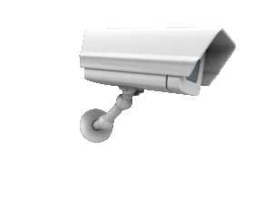
Муниципальная программа по участию в деятельности по профилактике правонарушений в Санкт-Петербурге
Система охранного видеонаблюдения на объектах благоустройства МО п. Солнечное:
пересечение 2-го и 6-го Проездов
улица Нагорная, у д. 37
улица Пионерская, у д. 10б
Приморское шоссе, у д.364
серверная, ул. Вокзальная, д.15
По программе израсходовано 442,4 тыс. руб. на оплату электроэнергии, услуги по техническому обслуживанию и ремонт, приобретение печатной продукции:
Брошюра "Межнациональные отношения" (60 шт.)
Брошюра-памятка "Профилактика правонарушений на территории муниципального образования" (120 шт.)
Знак "Запрещено пить, курить!" (15 шт.)
Евробуклет "Что нужно знать о коррупции", (100 шт.)
Знак «Выгул собак запрещен» (15 шт.)
Плакат "Рекомендации по содержанию и выгулу собак" (10 шт.)

Slide 11
Расходы на реализацию муниципальных программ
за 2021 год МО п. Солнечное
Наименование | Продукция | ПЛАН сумма, тыс.руб. | ФАКТ сумма, тыс.руб.
Расходы на разработку и введение в эксплуатацию официального сайта мосолнечное. рф | Сайт мосолнечное.рф | 299,2 | 299,2
Участие в реализации мер по профилактике дорожно-транспортного травматизма на территории муниципального образования | Приобретена печатная продукция: Брошюра "Дорога не прощает ошибок" (60 шт.) | 5,0 | 5,0
Участие в профилактике терроризма и экстремизма, а также в минимизации и (или) ликвидации последствий их проявлений | Приобретена сумка санинструктора | 4,9 | 4,9
Участие в установленном порядке в мероприятиях по профилактике незаконного потребления наркотических средств и психотропных веществ | Приобретена печатная продукция: Евробуклет "Не ломай свою жизнь!" | 5,2 | 5,2

Slide 12
Текущий ремонт и содержание дорог
на сумму 11 362,7 тыс. руб.

Slide 13
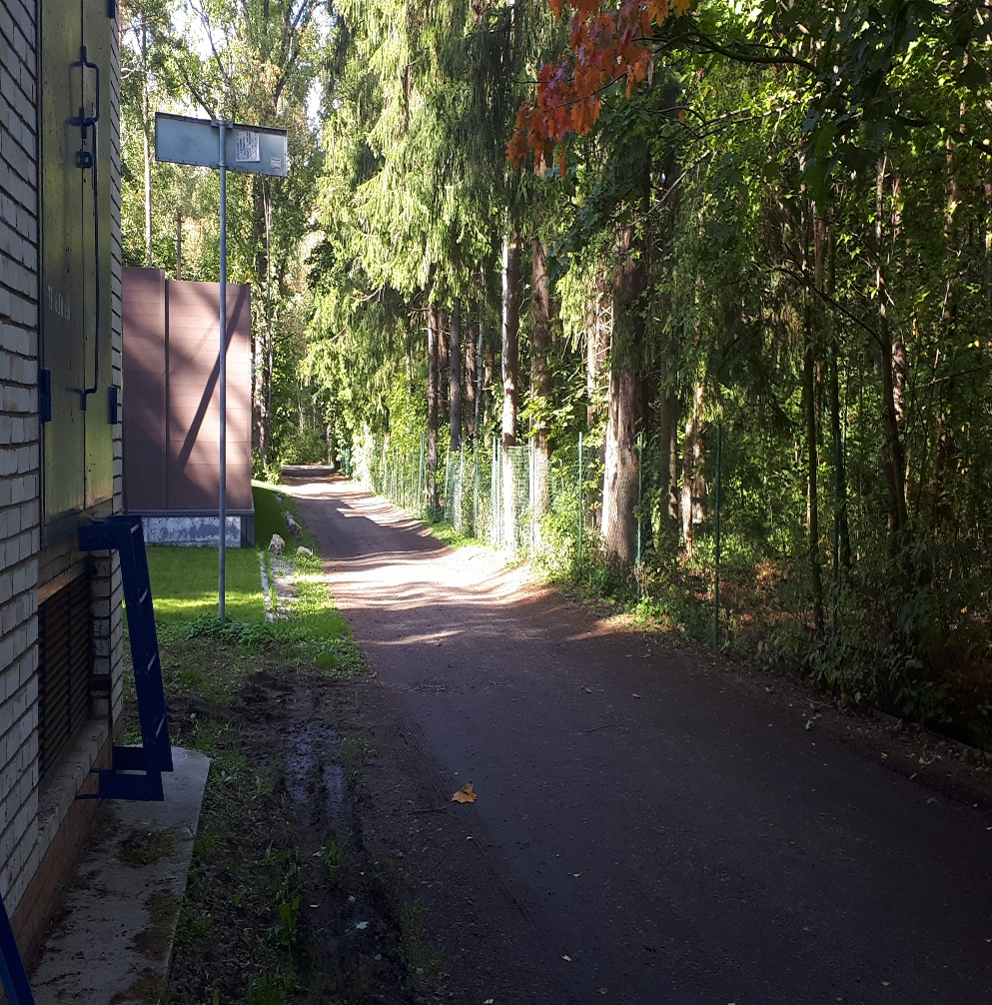
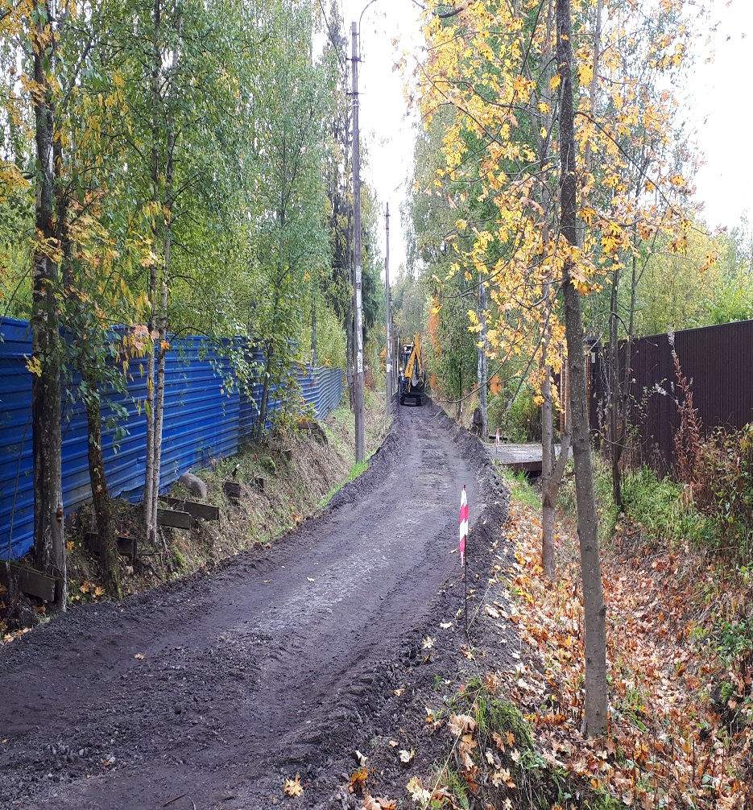
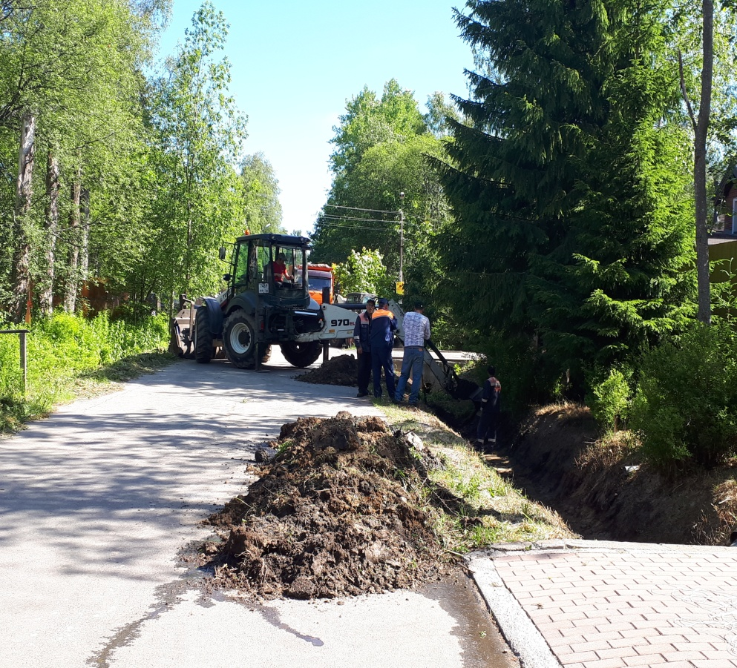
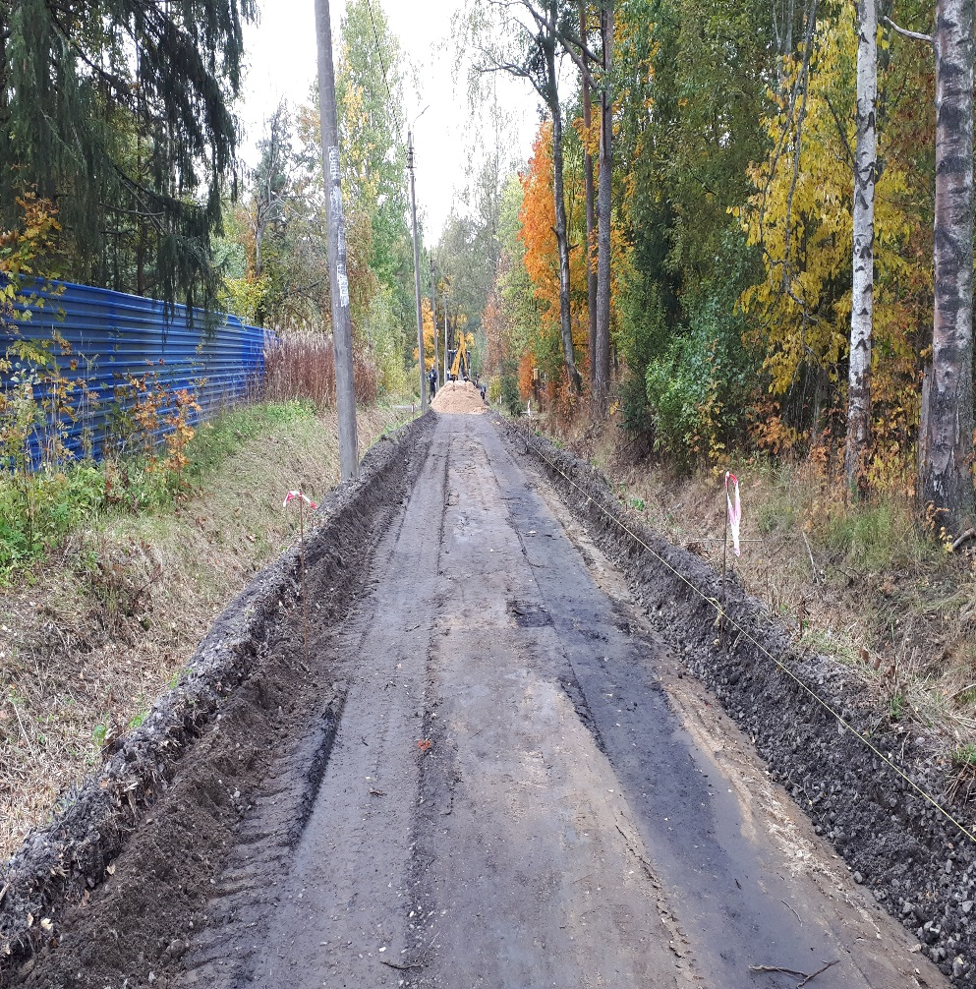
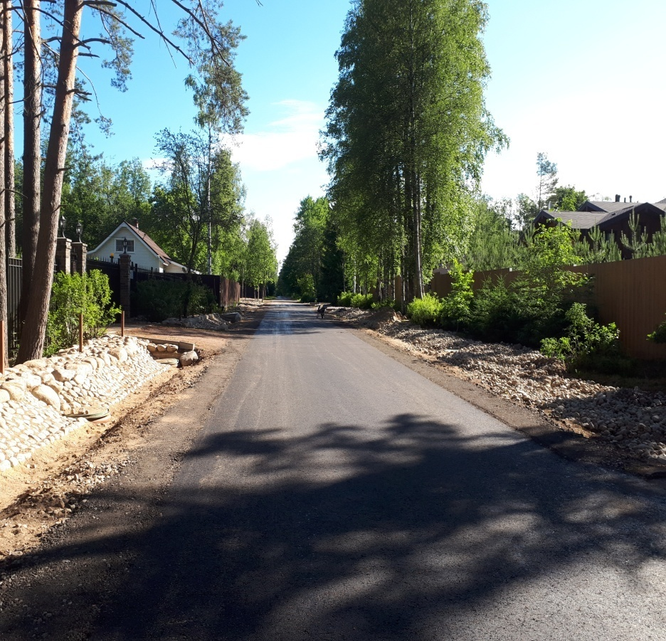
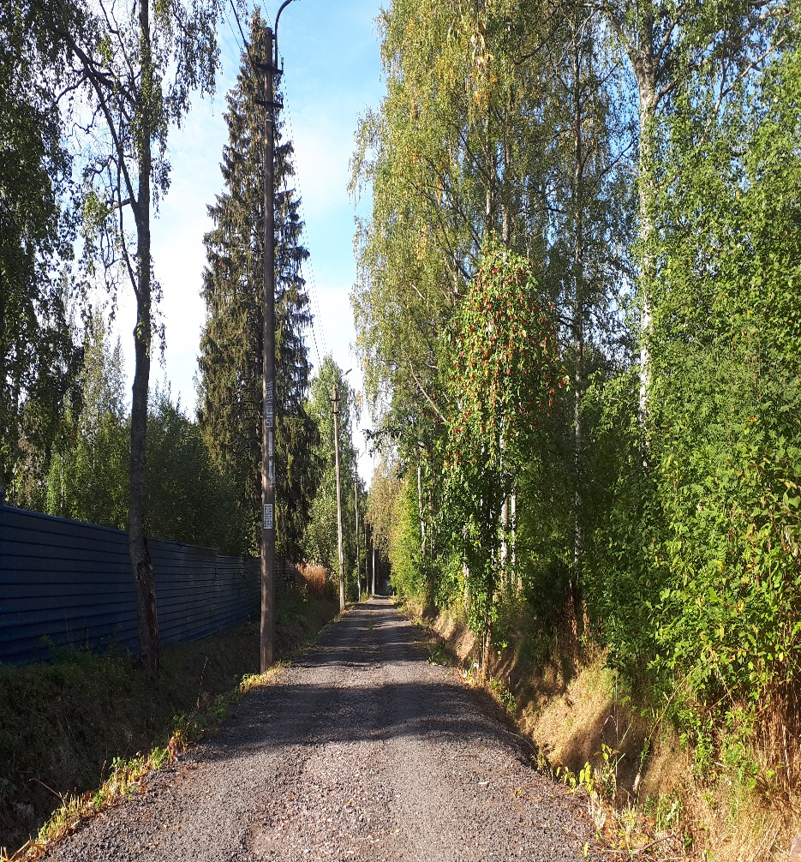
Текущий ремонт дорог в 2021 году
ДО
ПОСЛЕ
переулок Комсомольский, переулок Танкистов

Slide 14
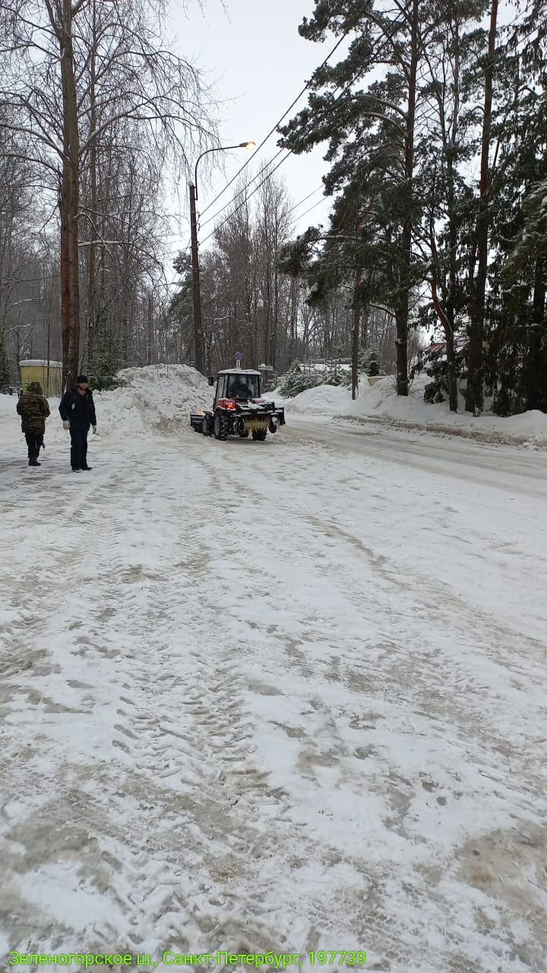
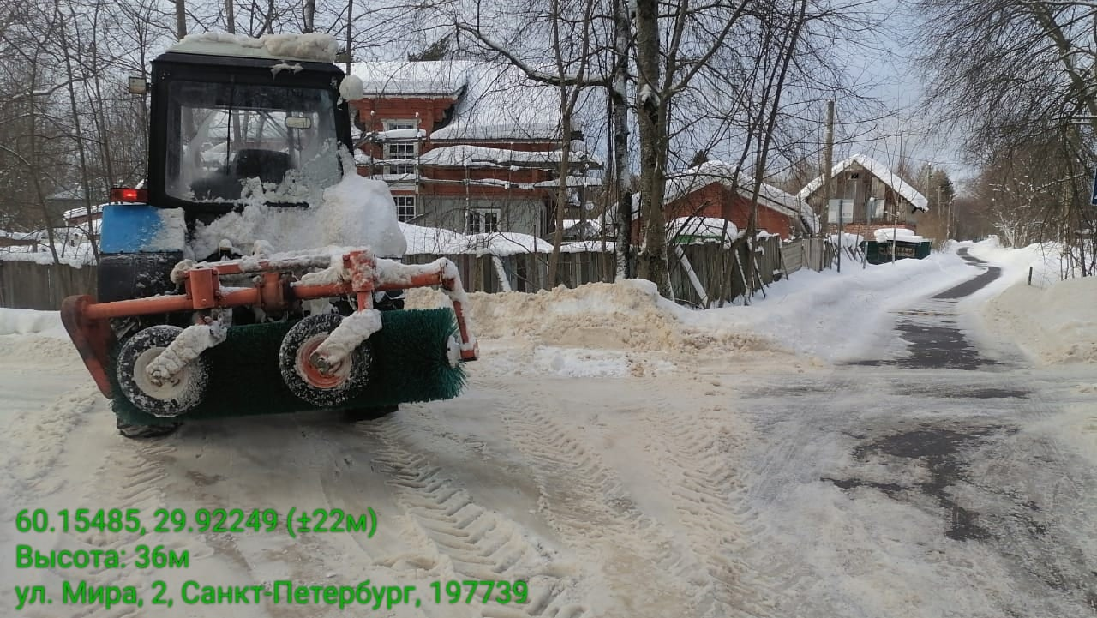
Содержание дорог, расположенных в пределах границ муниципального образования

Slide 15
Обеспечение проектирования благоустройства при размещении элементов благоустройства
Наименование | ПЛАН сумма, тыс.руб. | ФАКТ сумма, тыс.руб.
Инженерно-техническое проектирование прочих объектов: внесение изменений в проектную документацию объекта благоустройства (устройство шумозащитных экранов) по адресу: Средний переулок, между д. 5 и 9 | 48,0 | 48,0
ВСЕГО: |  | 48,0

Slide 16
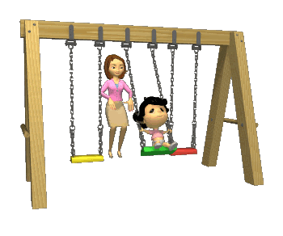
Размещение, содержание спортивных, детских площадок, включая ремонт расположенных на них элементов благоустройства на внутриквартальных территориях
на сумму 7 714,3 тыс. руб.

Slide 17
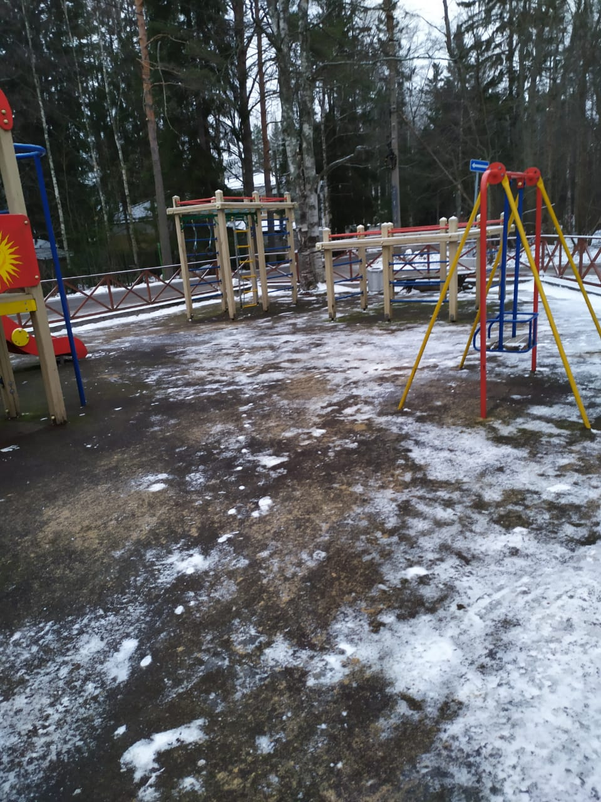
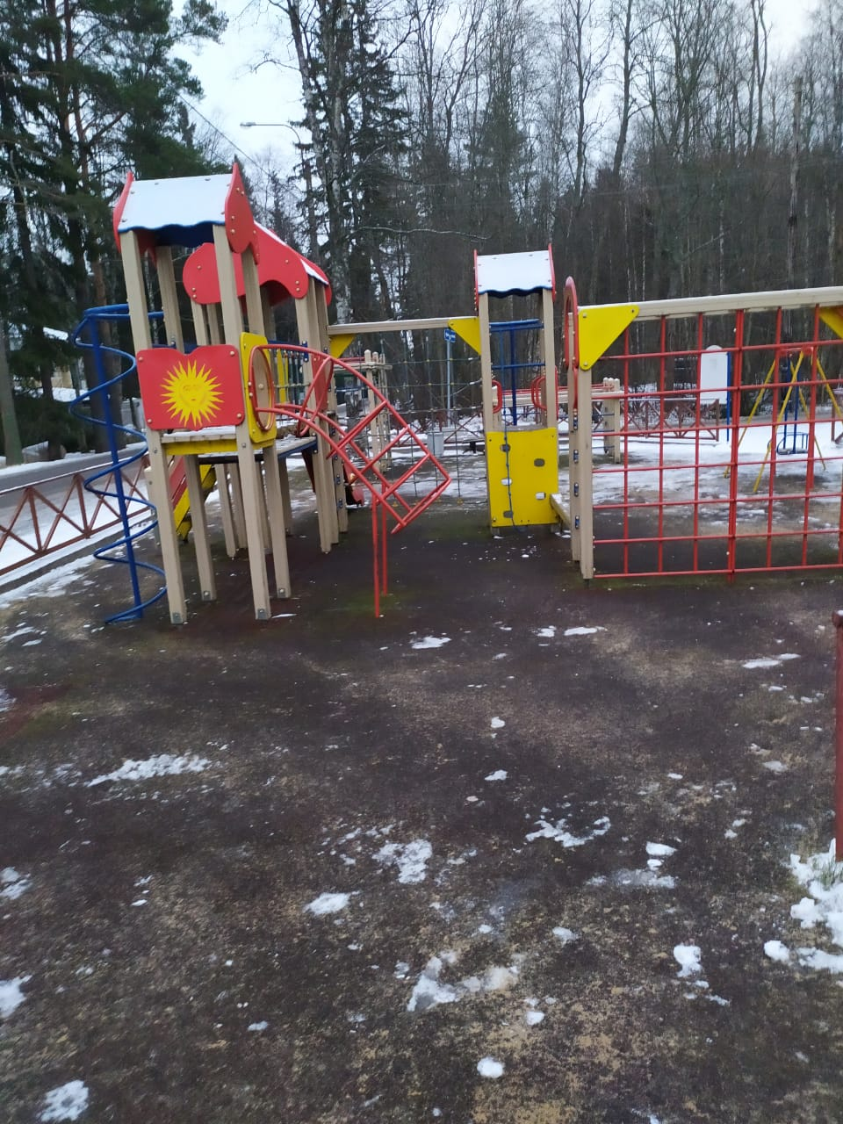
Работы по содержанию детских площадок
улица Вокзальная, д.15

Slide 18
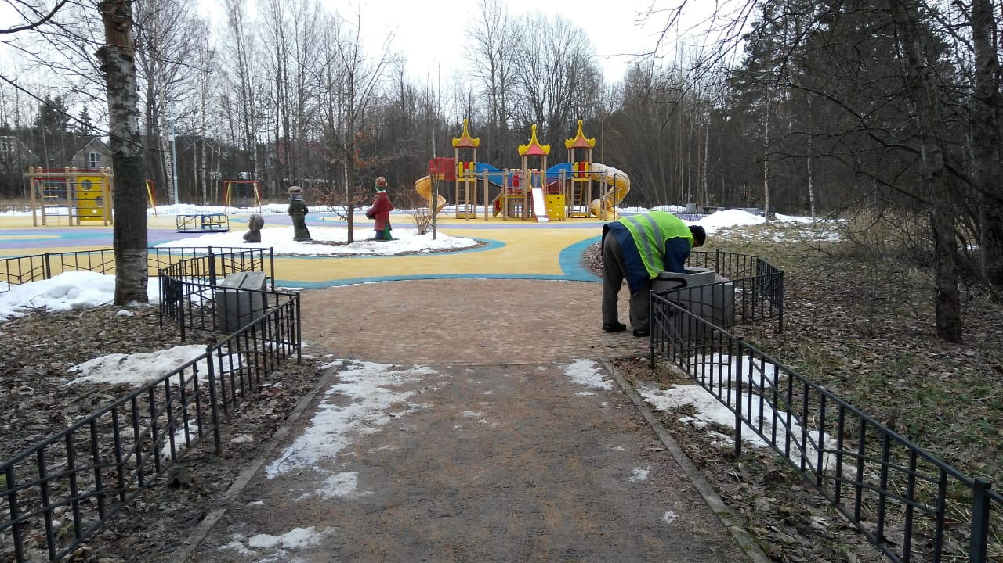
Работы по содержанию детских площадок
улица Пионерская, у д.10 б

Slide 19
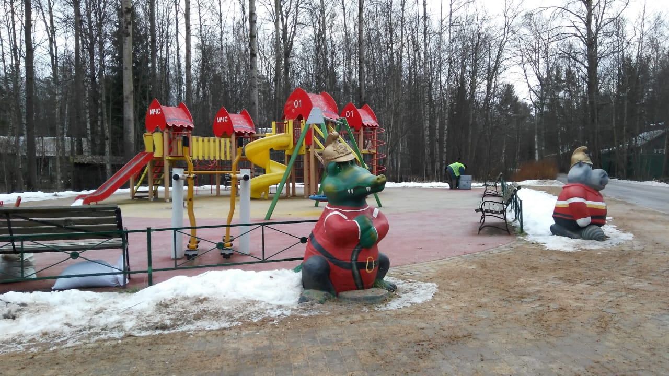
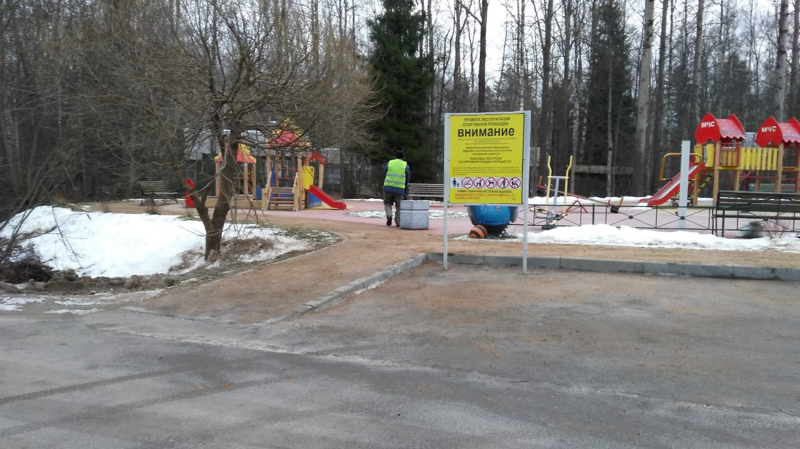
Работы по содержанию детских площадок
улица Нагорная у д.37

Slide 20
Обустройство спортивной площадки по адресу: Средний пер., между д. 5, лит. А и д. 9, лит. А (1 этап)

Slide 21
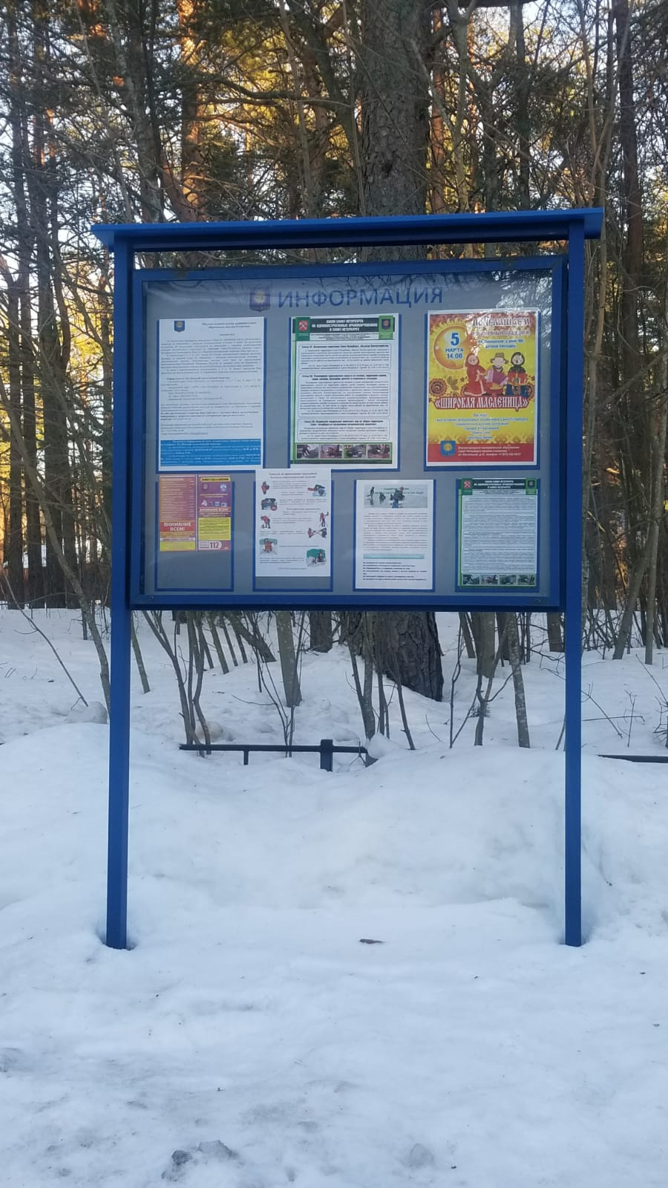
Размещение, содержание, ремонт, информационных щитов на сумму 508,5 тыс. руб.

Slide 22
Временное размещение, содержание, включая ремонт, элементов оформления культурно-массовых мероприятий
Наименование | ПЛАН сумма, тыс.руб.
Выполнение монтажных работ по праздничному новогоднему оформлению территории МО Солнечное Оказание услуг по согласованию подключения/ отключения точек питания Демонтаж новогодних украшений на территории МО поселок Солнечное Услуги по ответственному хранению новогодних украшений за 2021 г. Приобретение новых украшений к новогоднему украшению поселка | 1 252,2
ВСЕГО: | 1 252,2

Slide 23
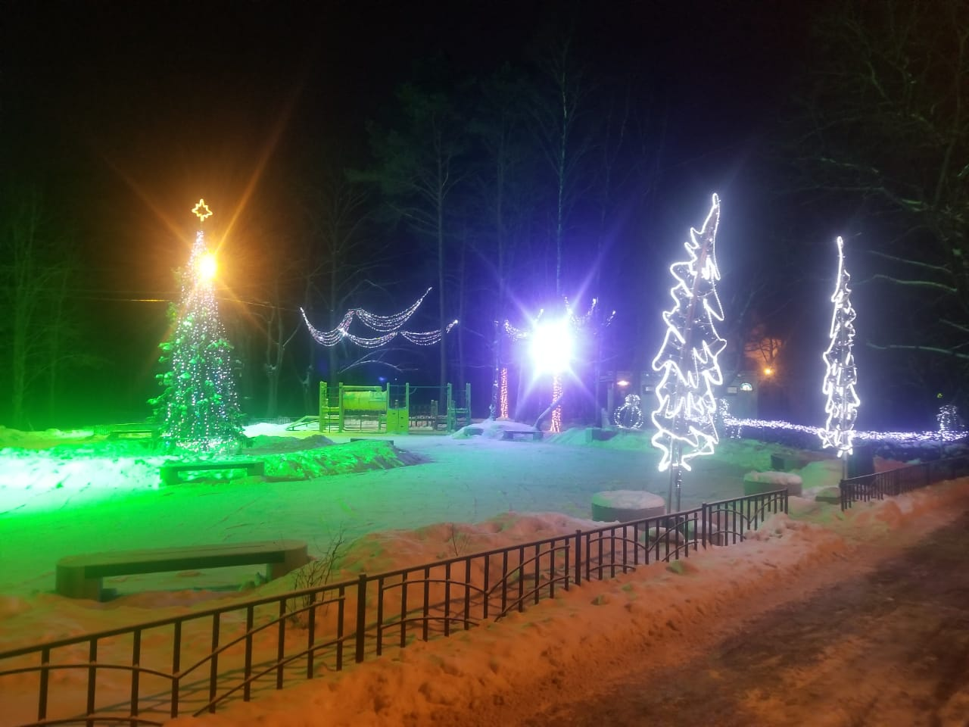

Slide 24
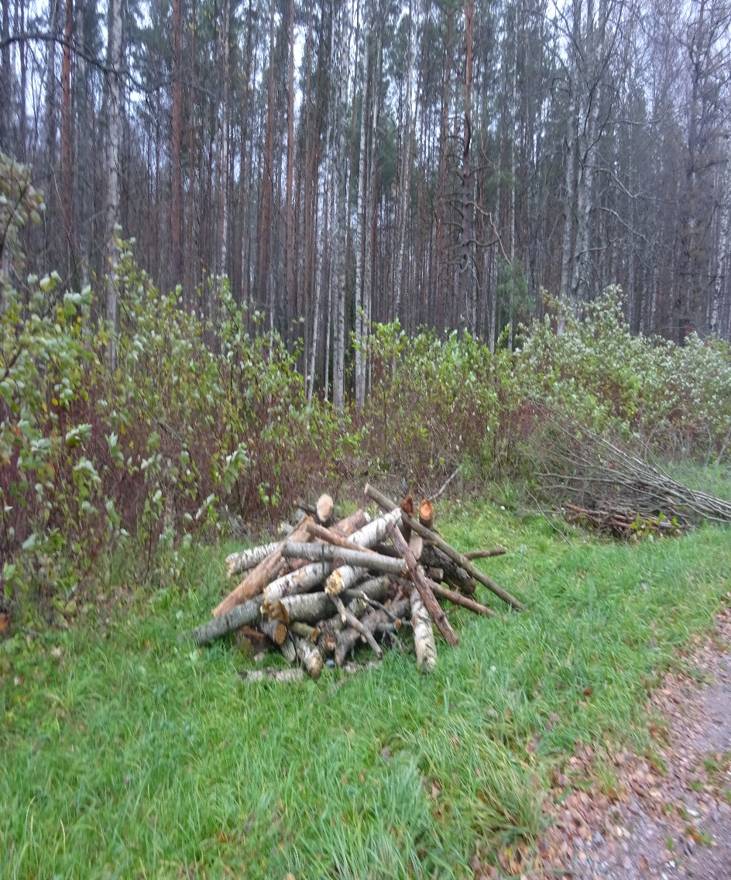
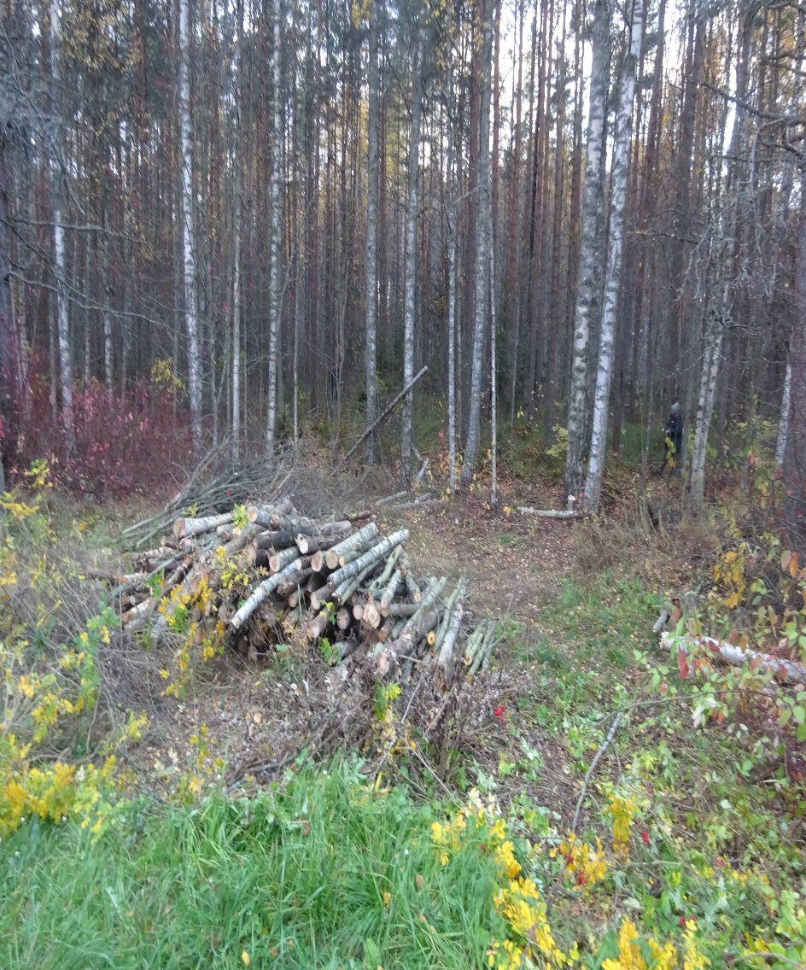
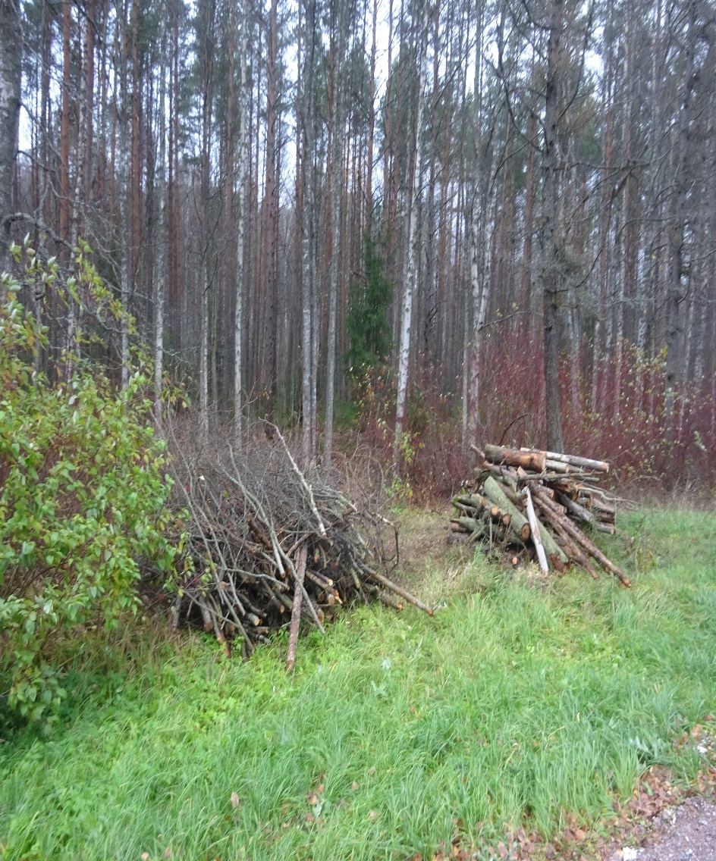
Работы по уборке и санитарной очистке территорий
ЗНОП местного значения
на сумму 2 709,3 тыс.руб.

Slide 25
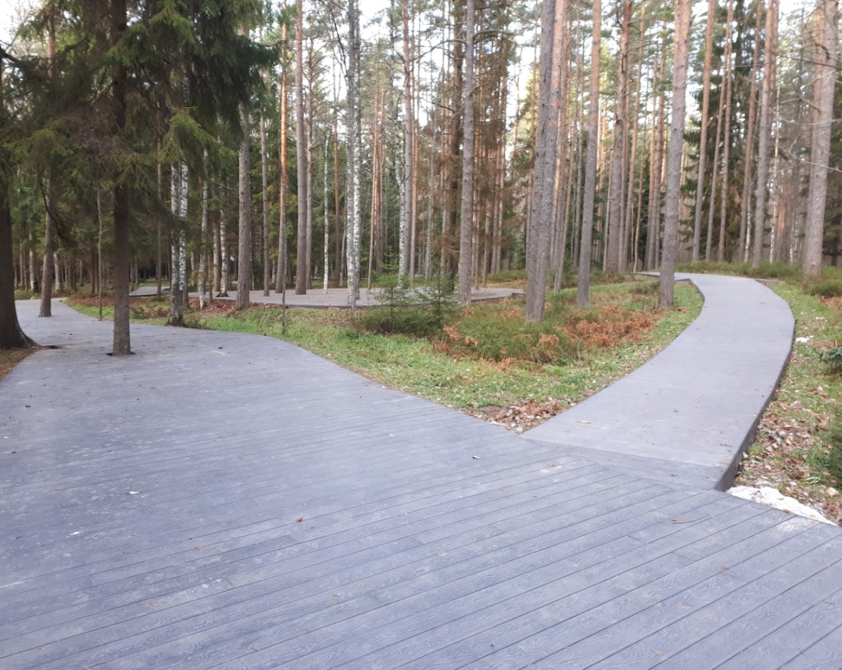
Работы по уборке и содержанию
муниципального сквера «Липовая аллея»

Slide 26
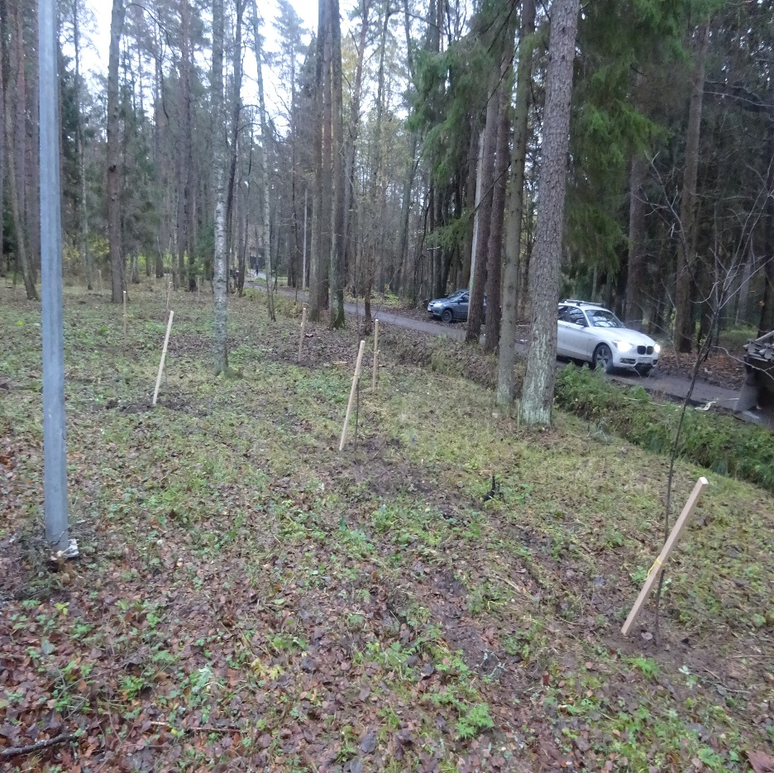
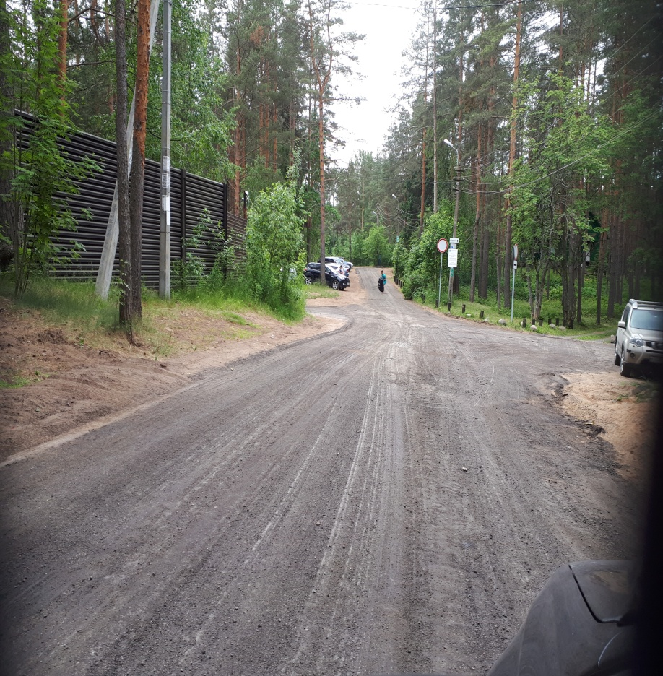
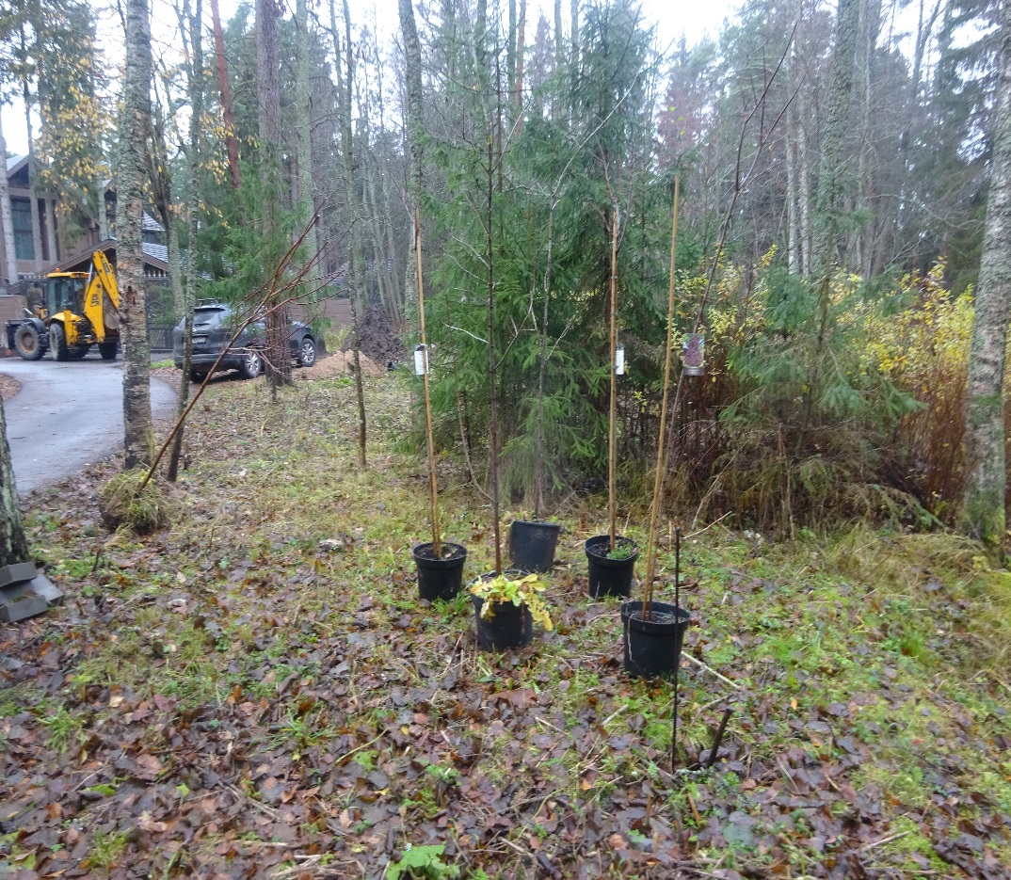
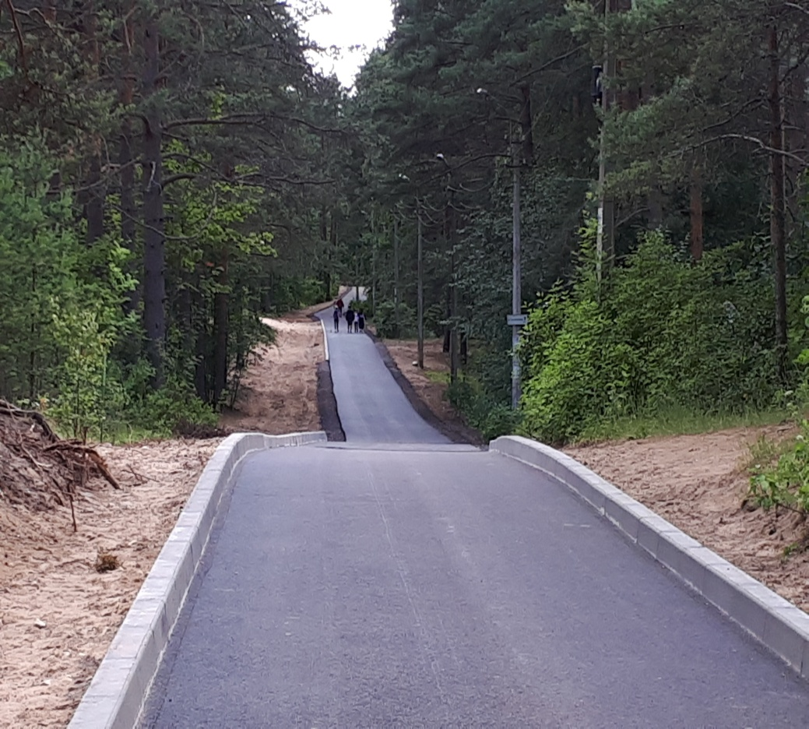
Создание (размещение), переустройство, восстановление и ремонт объектов зеленых насаждений, расположенных на территориях общего пользования местного значения на сумму 525 821,9 руб.
ул. 2-я Боровая, ул. Петровская

Slide 27
МОЛОДЕЖНАЯ ПОЛИТИКА

Slide 28
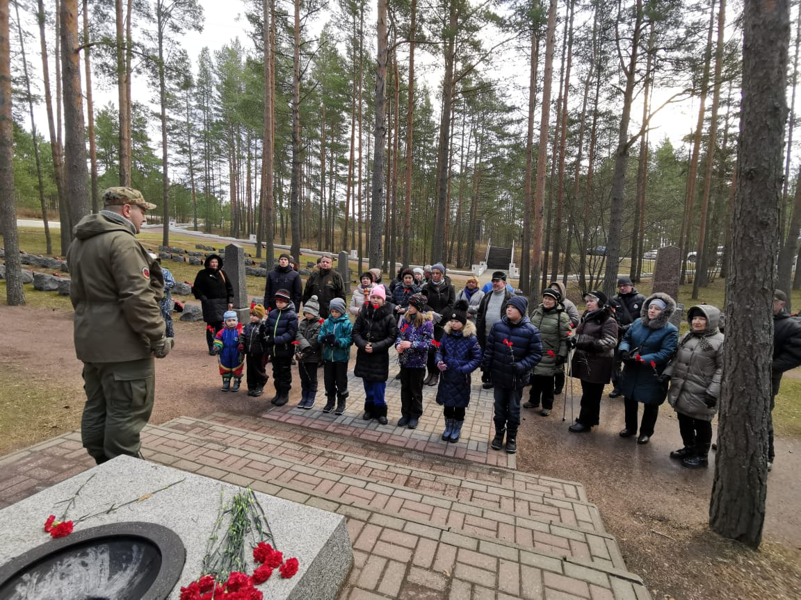
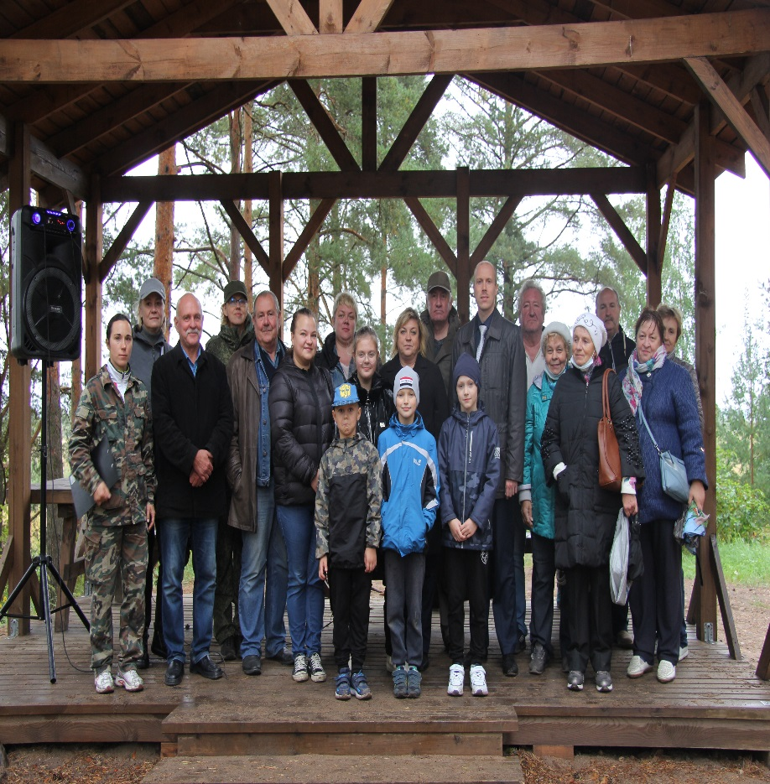
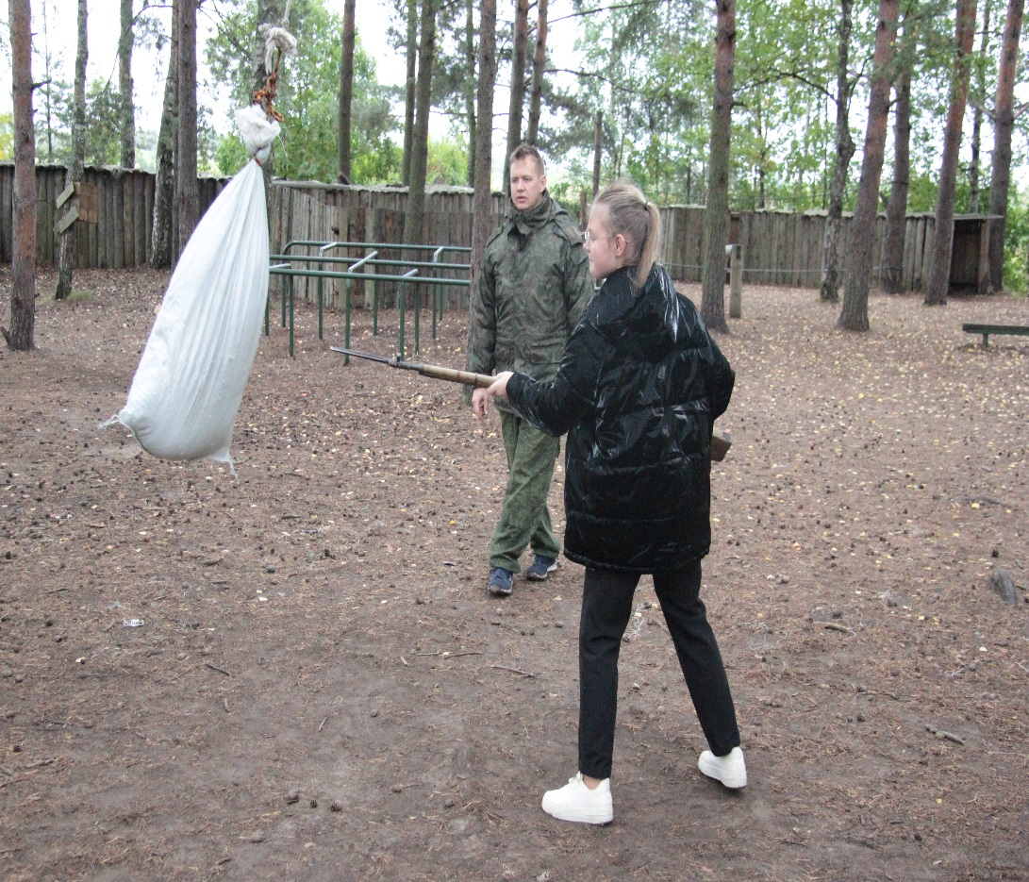
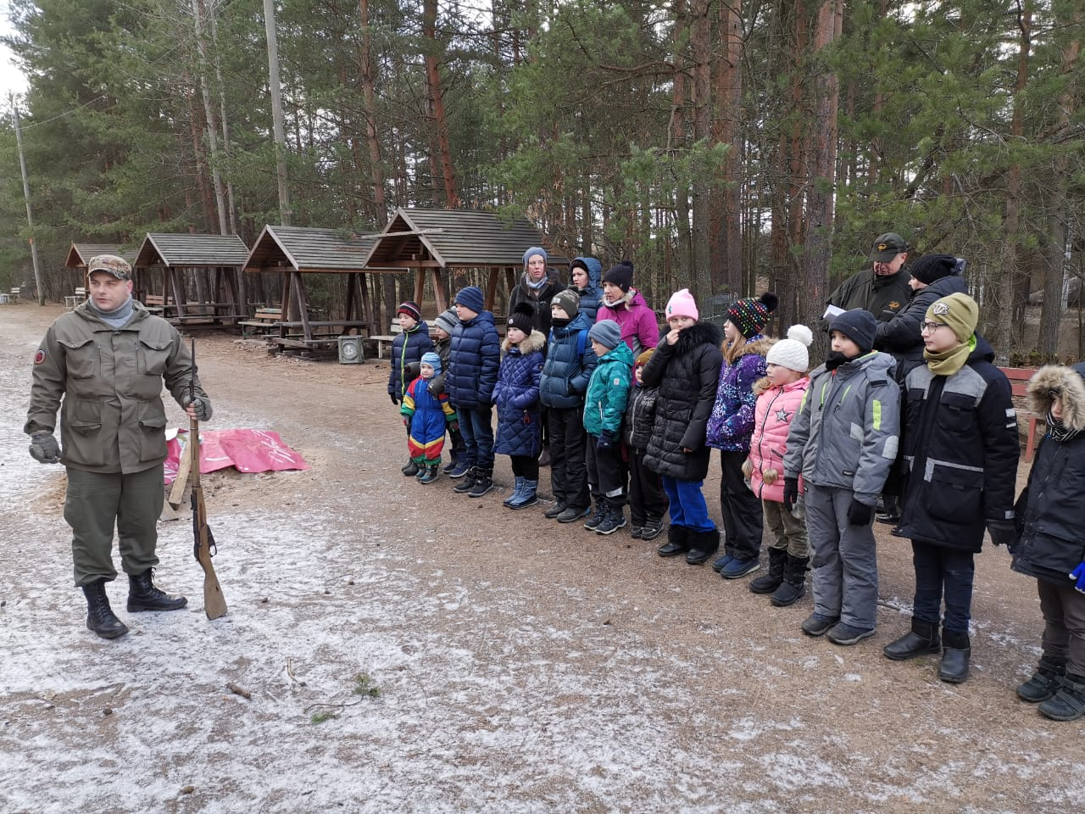
Организация и проведение мероприятий по военно-патриотическому воспитанию молодежи МО п. Солнечное на сумму 70,0 тыс.руб.
Мероприятие ко Дню памяти жертв Блокады Ленинграда

Slide 29
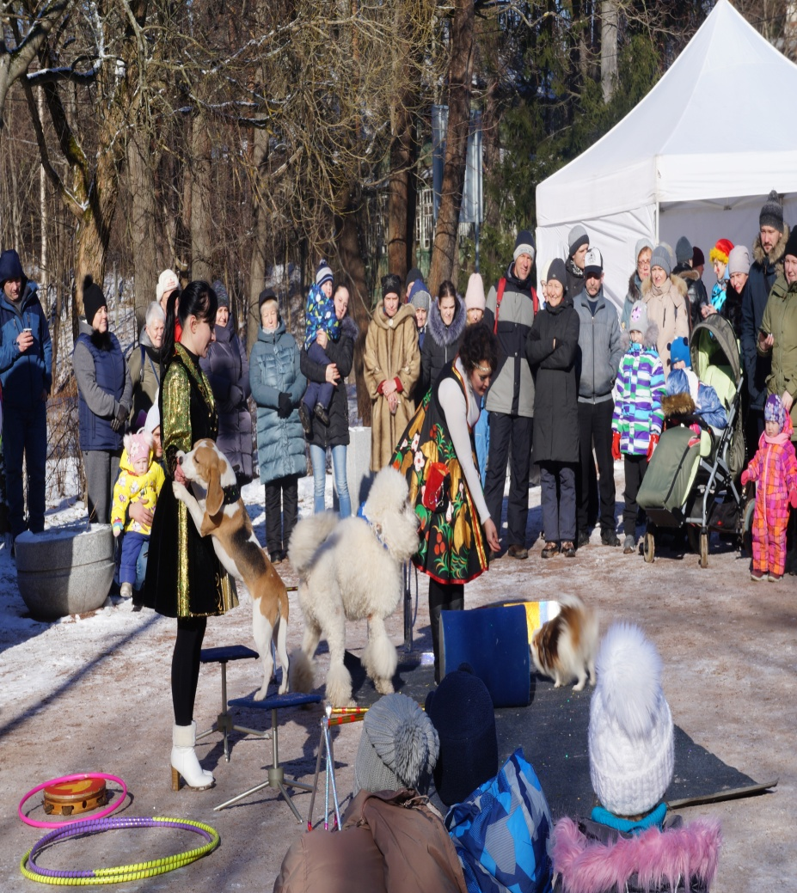
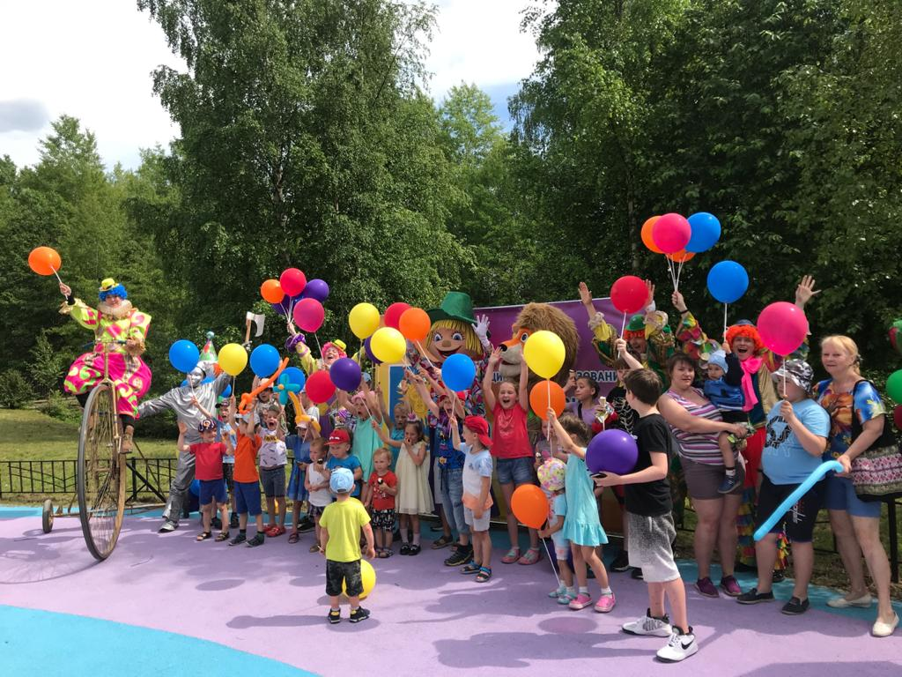
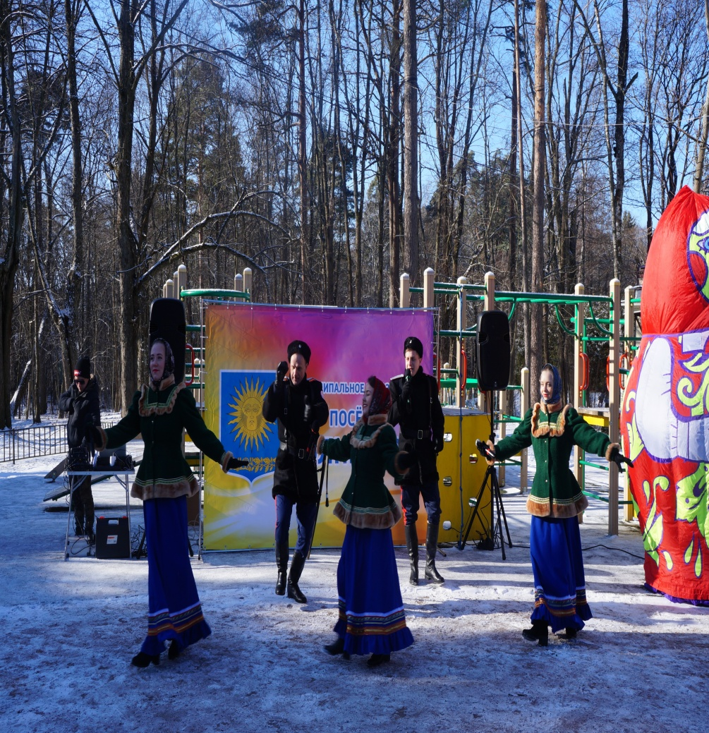
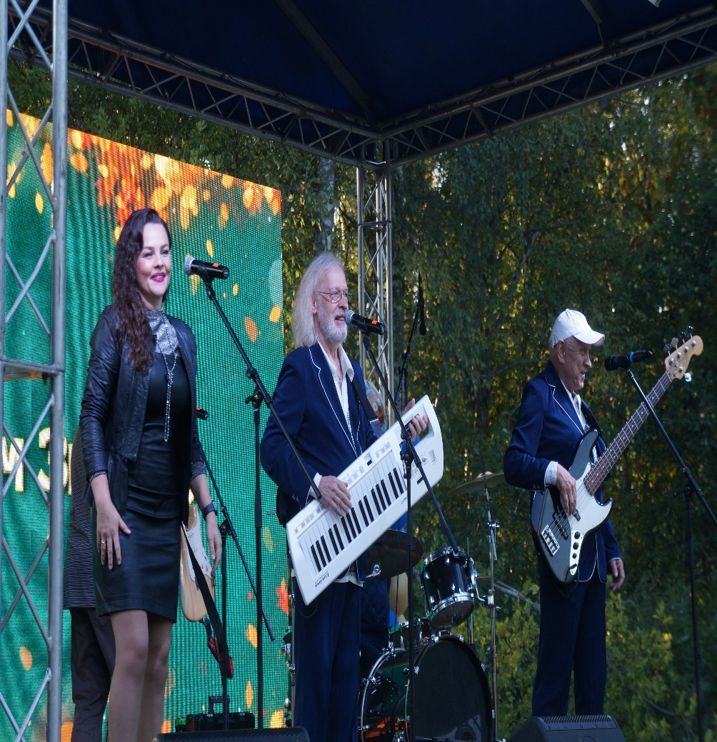
Расходы по разделу «Культура» - досуговые мероприятия в 2021 году
на сумму 1 430,0 тыс.руб.
«День защиты детей», «День знаний» - уличное досуговое мероприятие
для молодежи

Slide 30
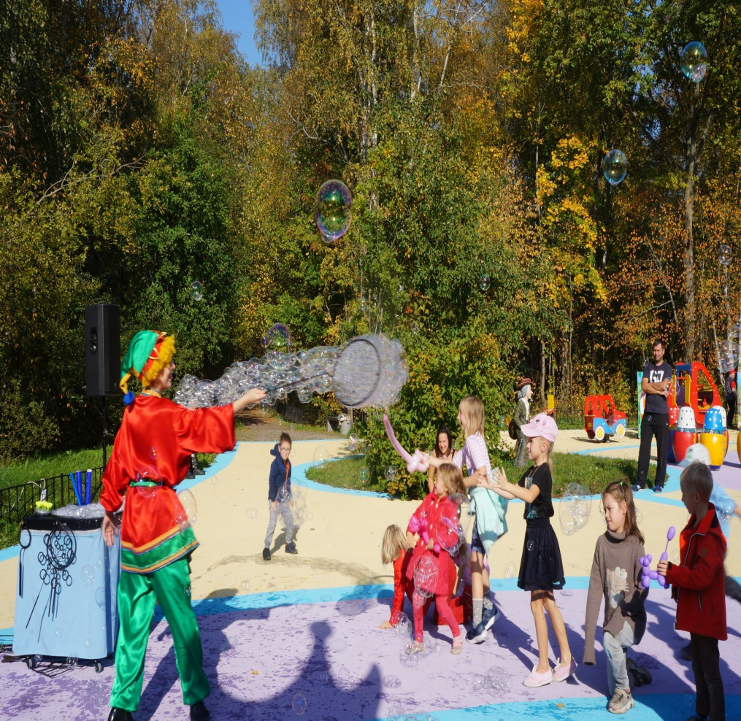
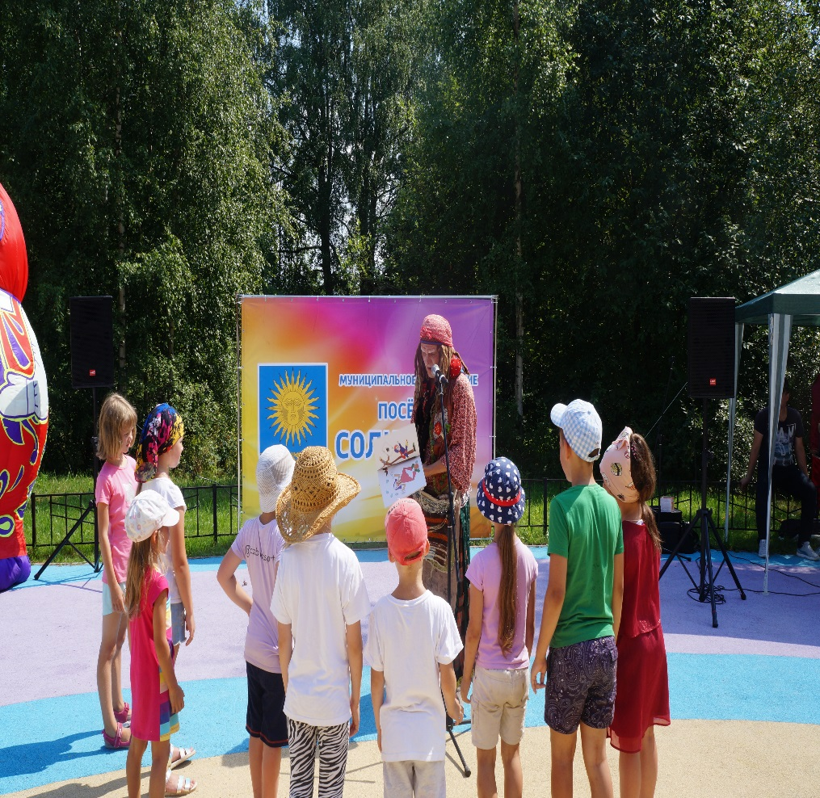
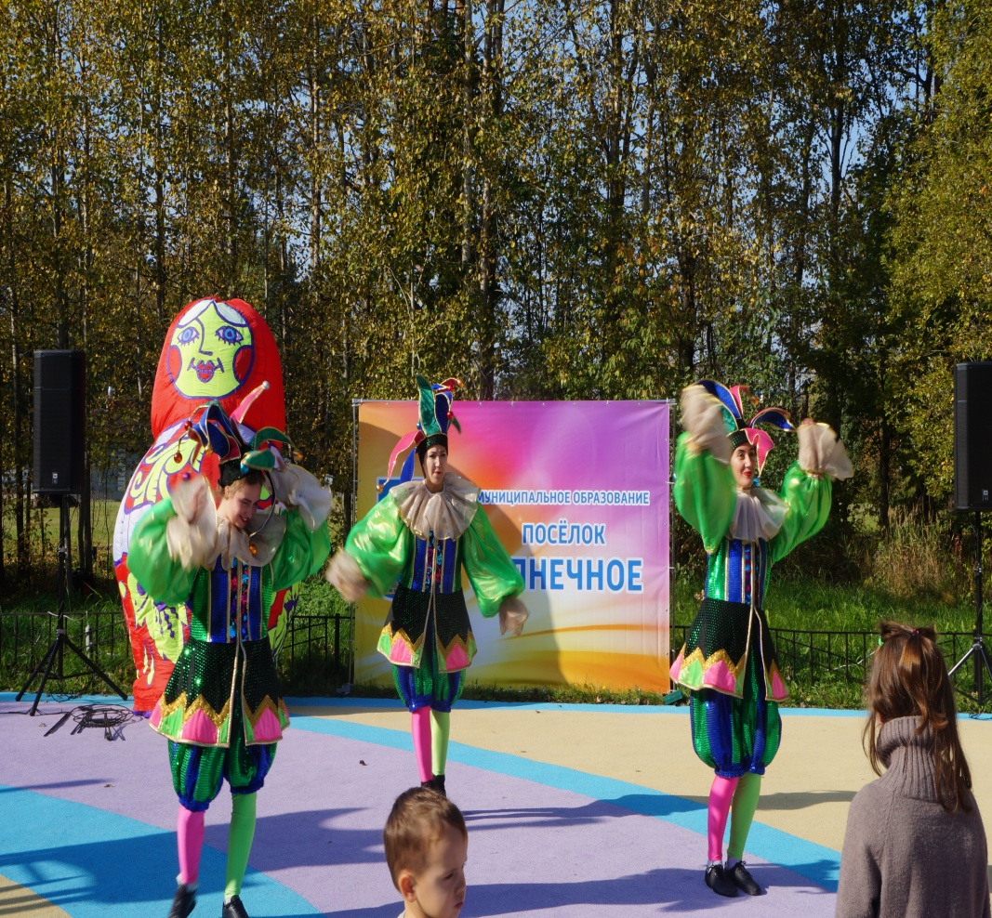
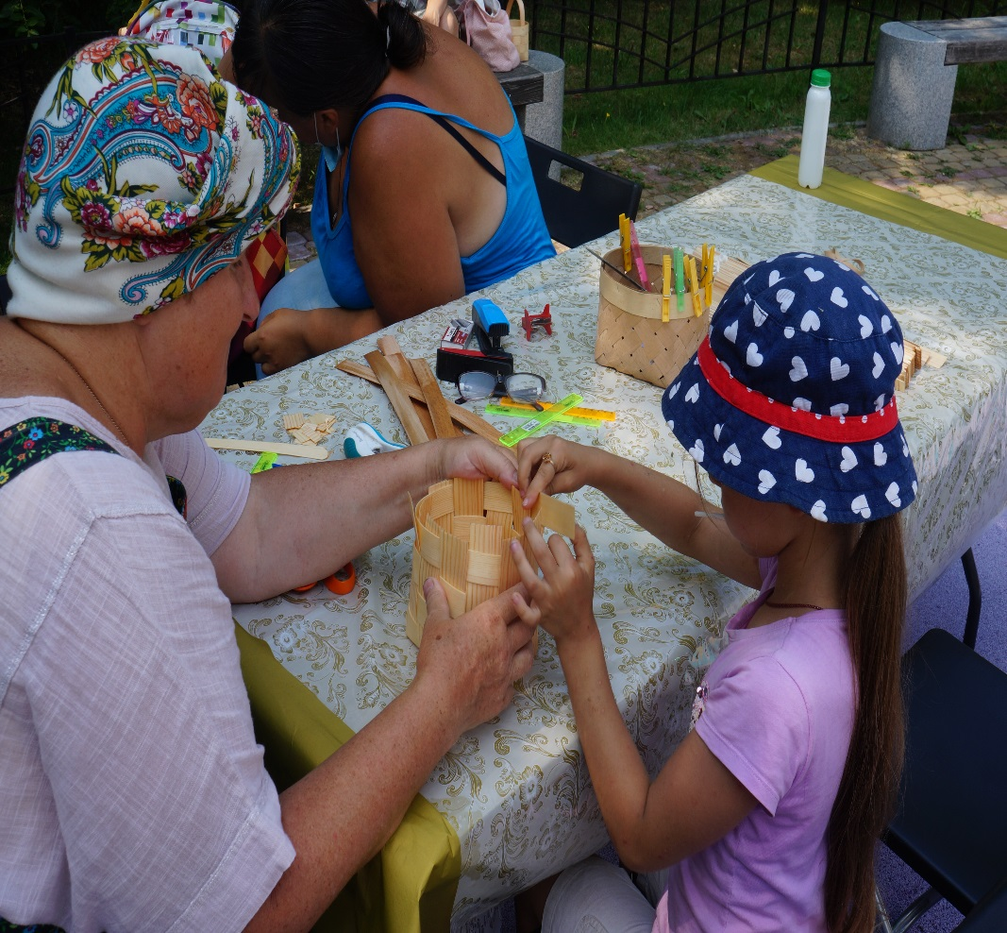
Расходы по разделу «Культура» досуговые мероприятия в 2021 году
на сумму 910,0 тыс.руб.
Организация и проведение мероприятия «День семьи»

Slide 31
Уличное новогоднее мероприятие

Slide 32
Организация и проведение местных и участие в проведении городских праздничных мероприятий в 2021 году на сумму 515,0 тыс. руб. «День Победы»

Slide 33
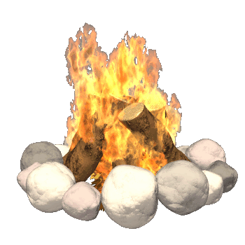
Социальное обеспечение населения
- расходы на предоставление доплат к пенсии лицам, замещавшим муниципальные должности и должности муниципальной службы;
расходы на оказание натуральной помощи в виде обеспечения топливом малообеспеченным гражданам, находящимся в трудной жизненной ситуации, нарушающей жизнедеятельность гражданин, которую они не могут преодолеть самостоятельно, составили 158,7 тыс.руб. (оказана натуральная помощь 20 жителям, общим объемом 80 м.куб.).

Slide 34
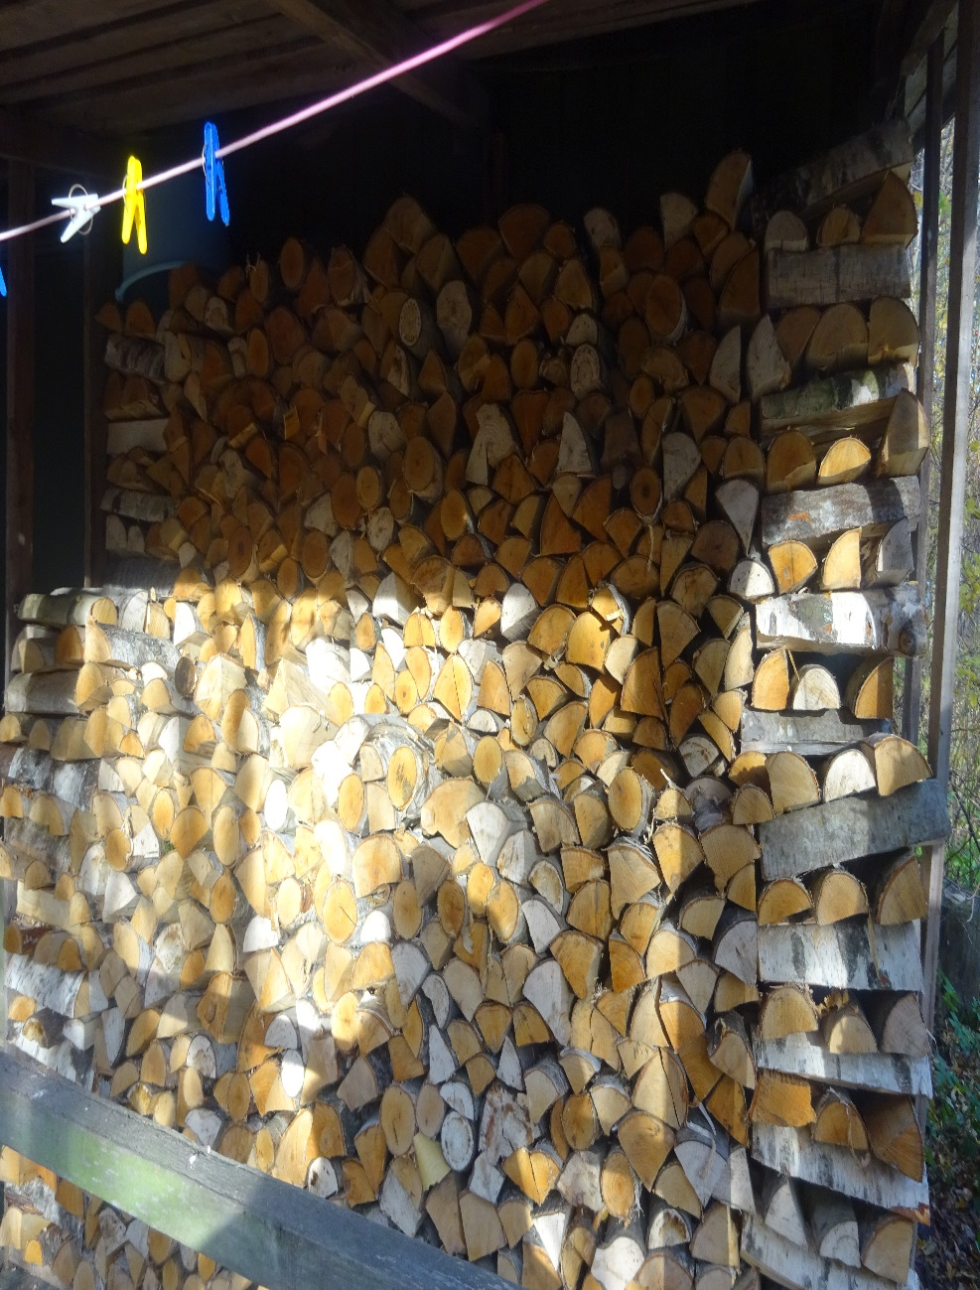
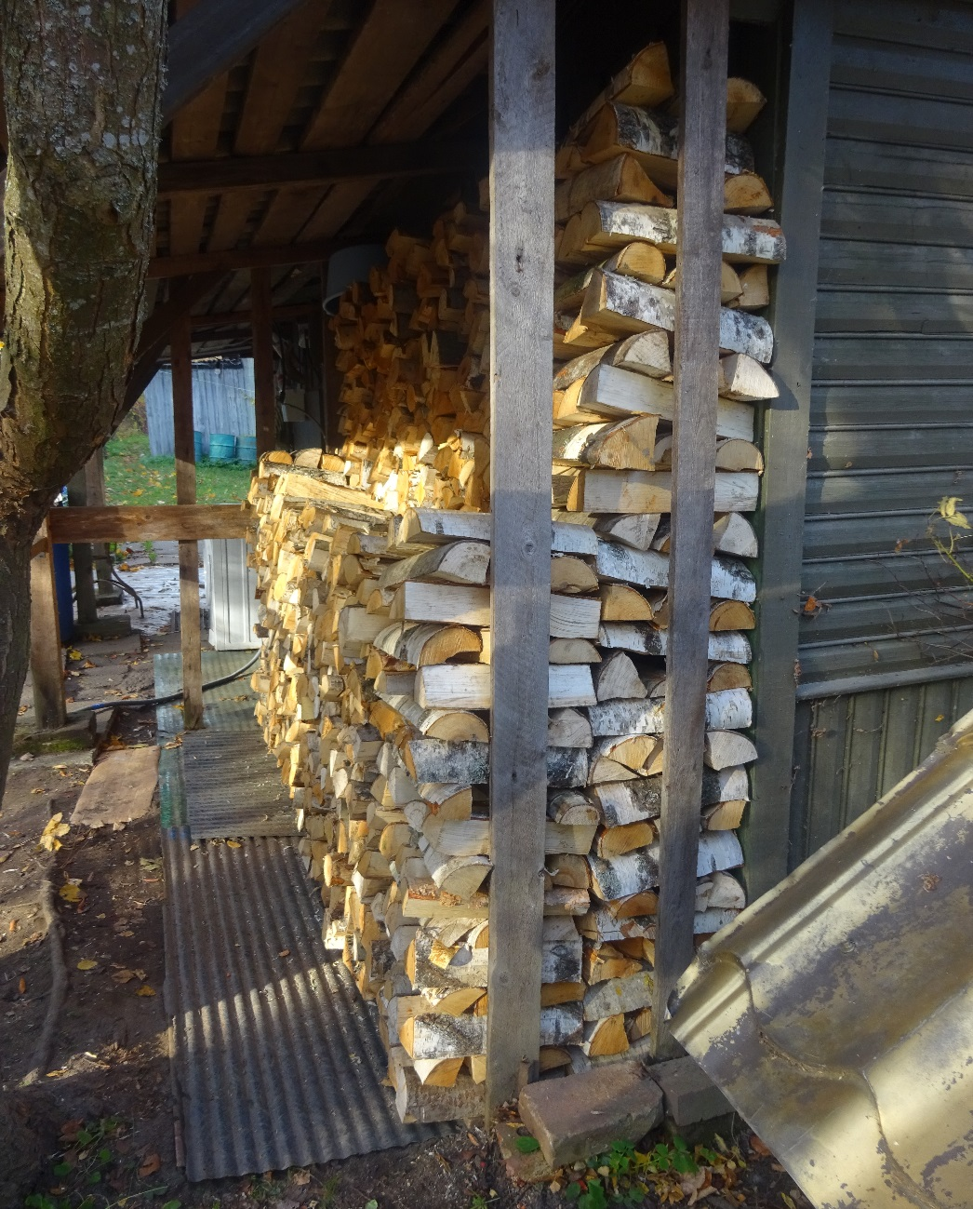
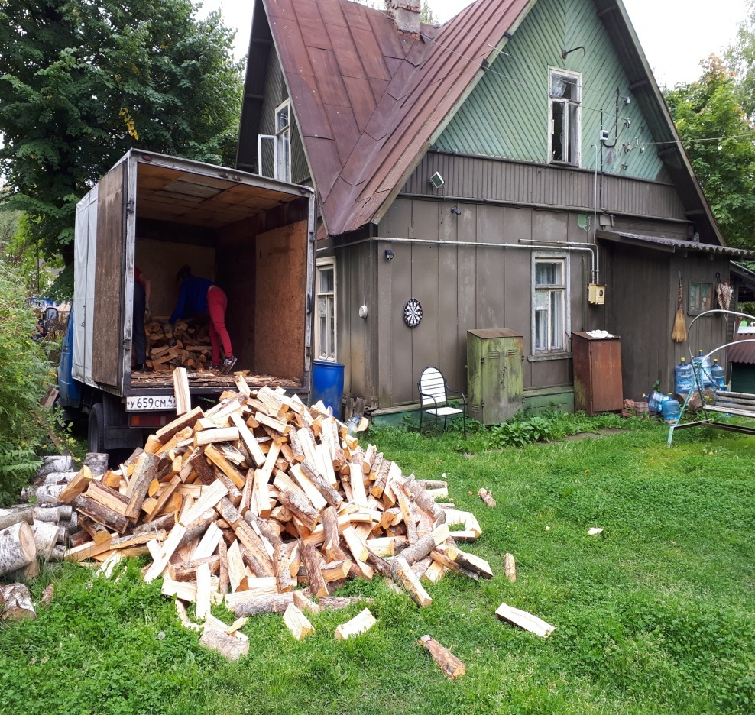
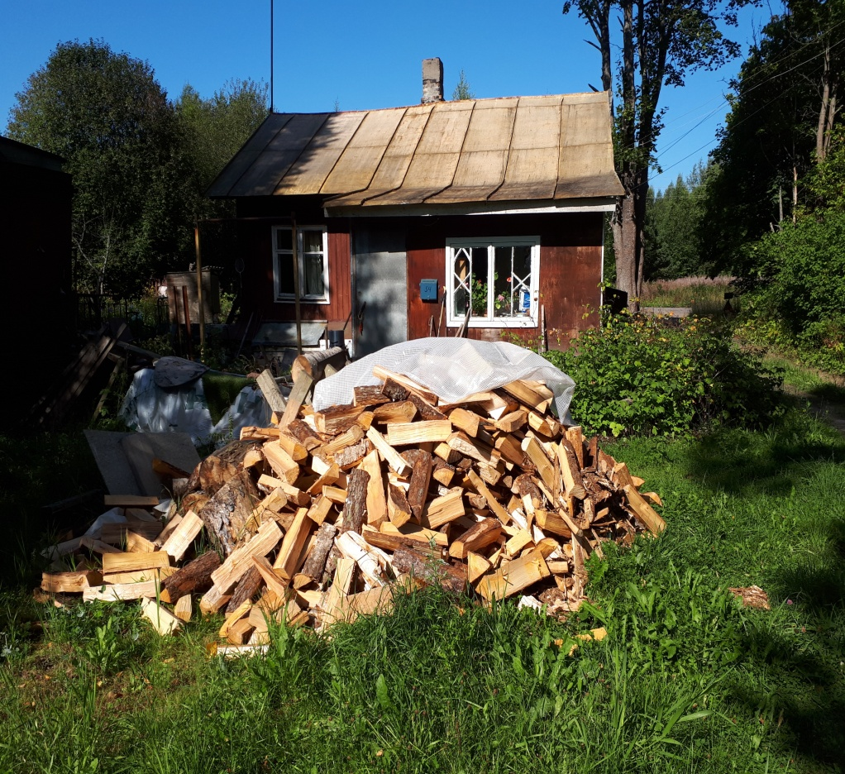
Социальное обеспечение населения

Slide 35
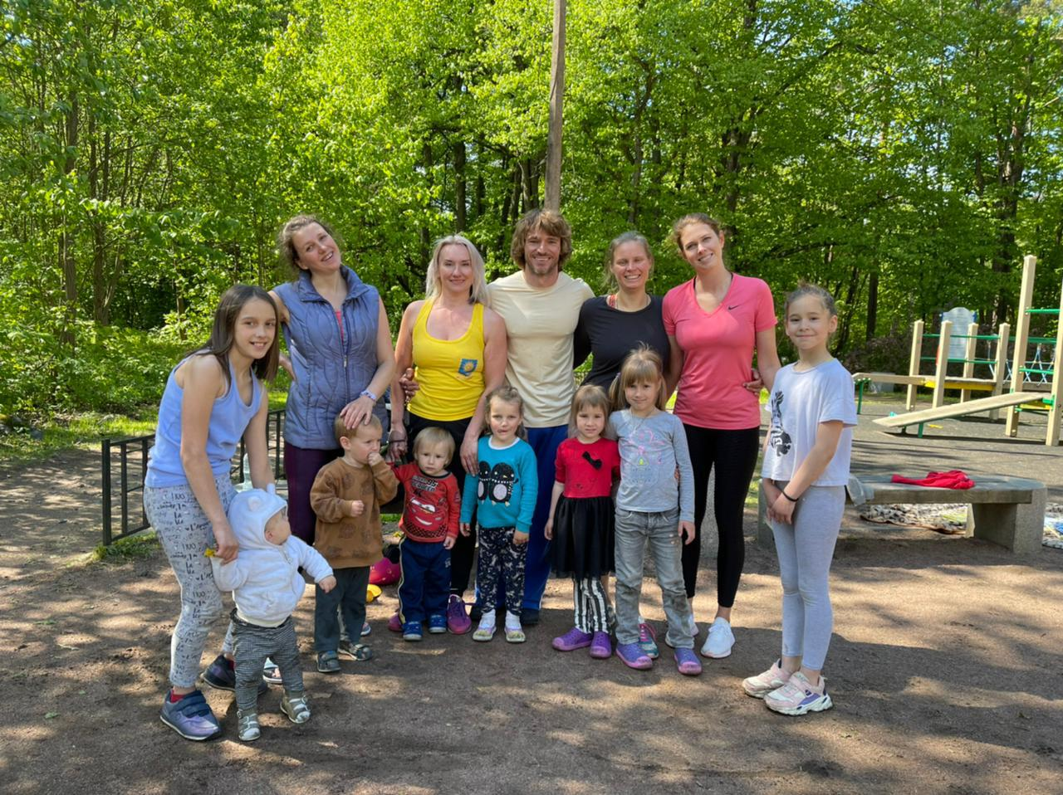
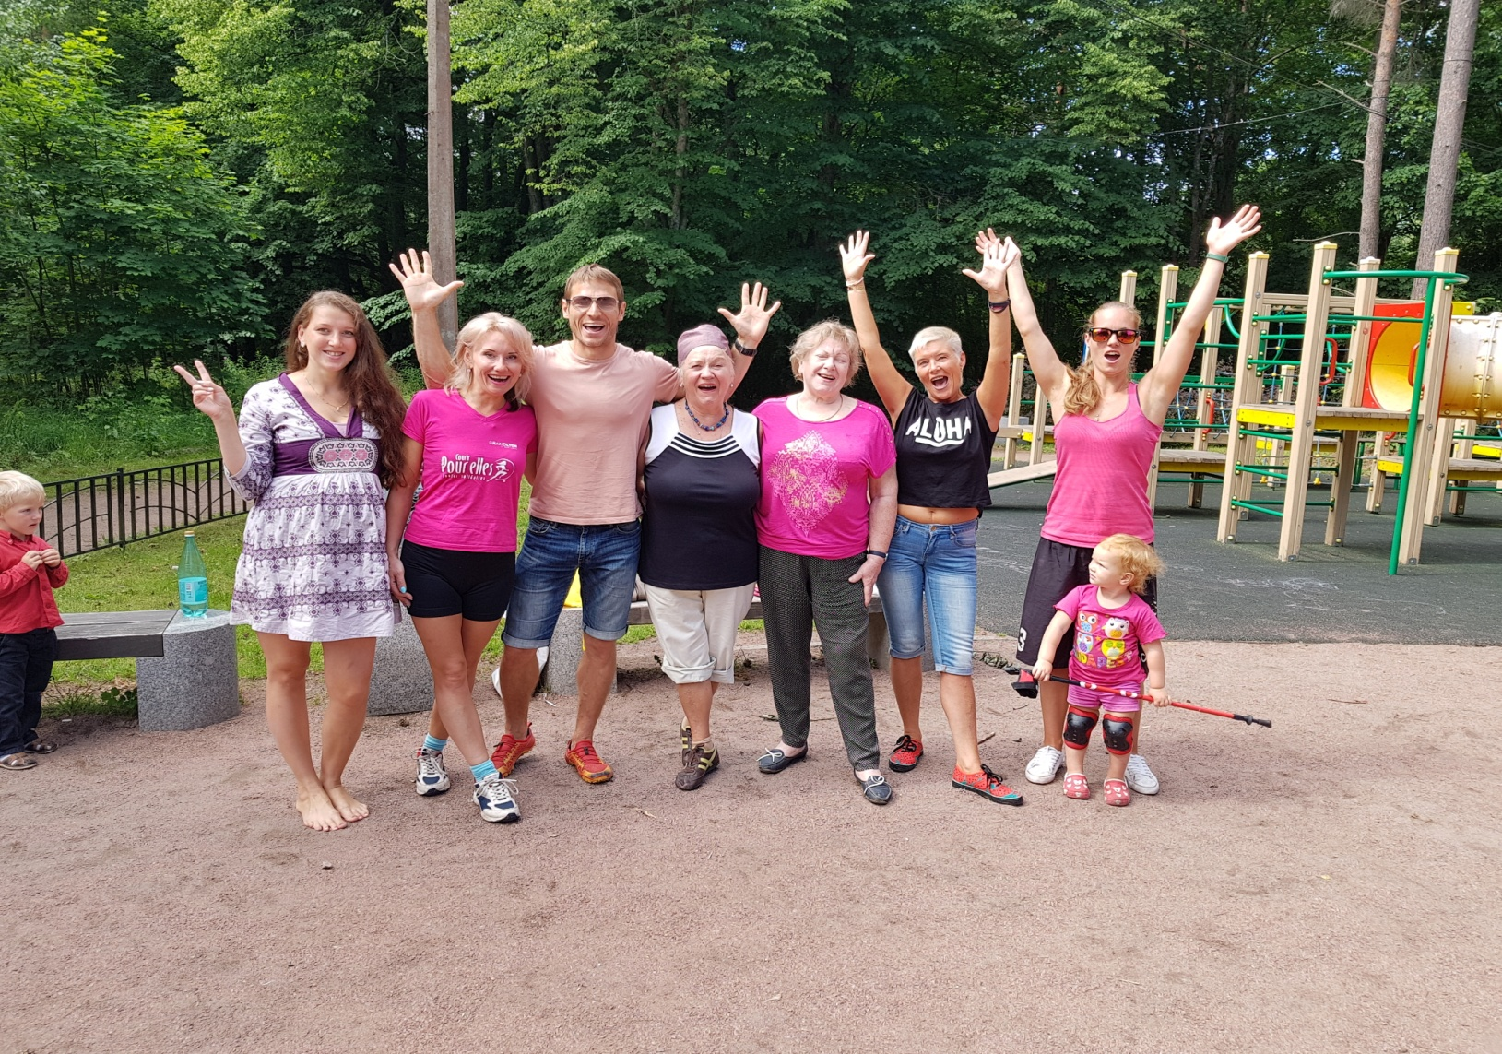
Физическая культура
Проведение физкультурно-оздоровительных мероприятий для жителей поселка Солнечное – занятия на открытом воздухе с профессиональном тренером по фитнесу и оздоровительной гимнастике на сумму 174,0 тыс.руб.

Slide 36
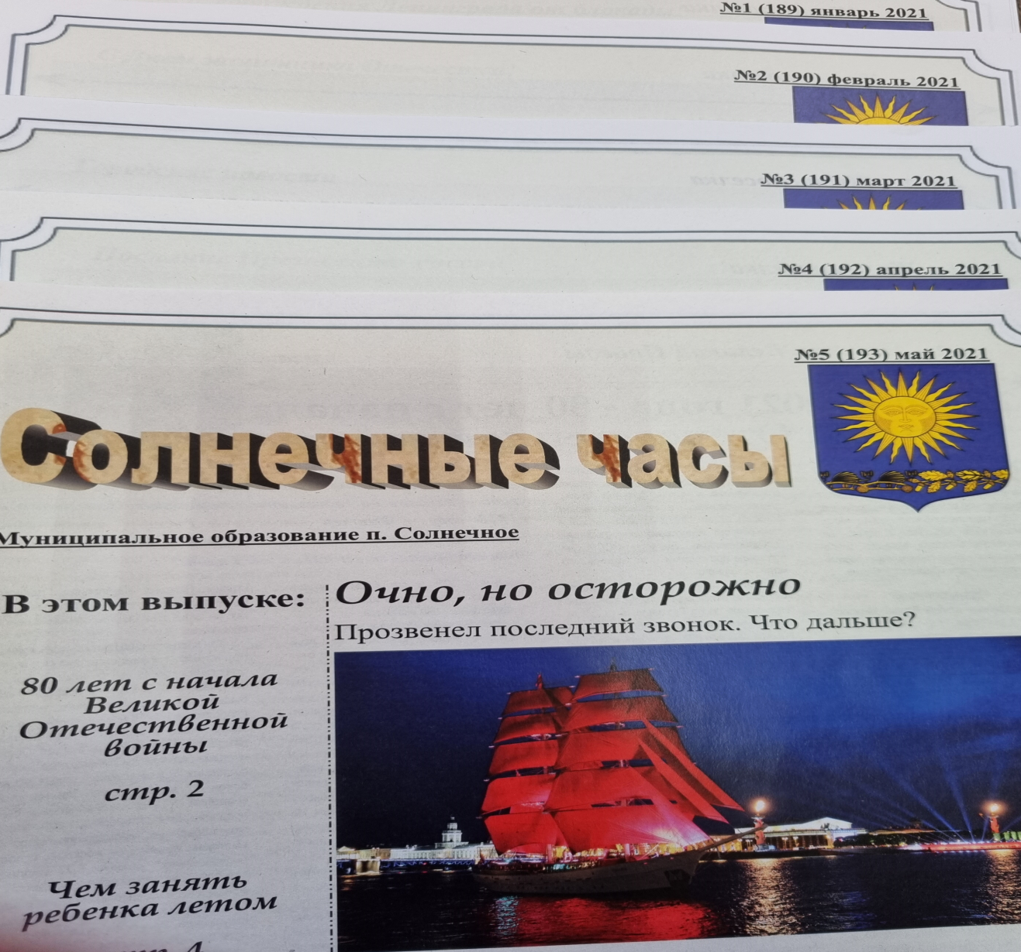
Периодическая печать и издательства
Подбор печатных материалов, верстка цифрового макета, изготовление печатного издания «Солнечные часы» на сумму 426,5 тыс. руб.

Slide 37
взаимодействие с государственными органами власти по вопросам не входящими в компетенцию муниципального образования
Глава МС МО п. Солнечное Сафронов М.А

Slide 38
Утверждение социального автобусного маршрута №304 с маршрутом перевозок Зеленогорск вокзал – Сестрорецк 38 квартал (по Зеленогорскому шоссе).

Slide 39
Произведен ремонт дорожного покрытия конечной остановки автобуса №306

Slide 40
По инициативе муниципалитета был сохранён автобусный маршрут 306 маршрутом (Сестрорецк, Курортная улица- детский Санаторий Солнечное).

Slide 41
Благоустройство родника на Ленинградской улице

Slide 42
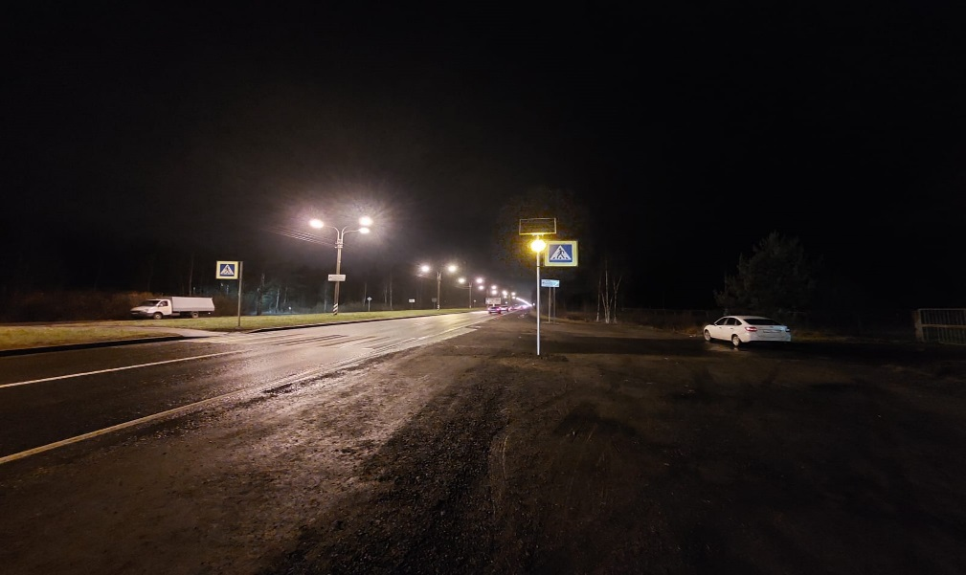
Установка нерегулируемого светофора на Зеленогорском шоссе утверждение плана на установку стационарного светофора и шумовых полос в 2022 году

Slide 43
Благоустройство пешеходной дорожки у садоводства Солнечное от Тенистой к Совхозной улице

Slide 44
Ремонт пешеходной дрожки в районе библиотеки

Slide 45
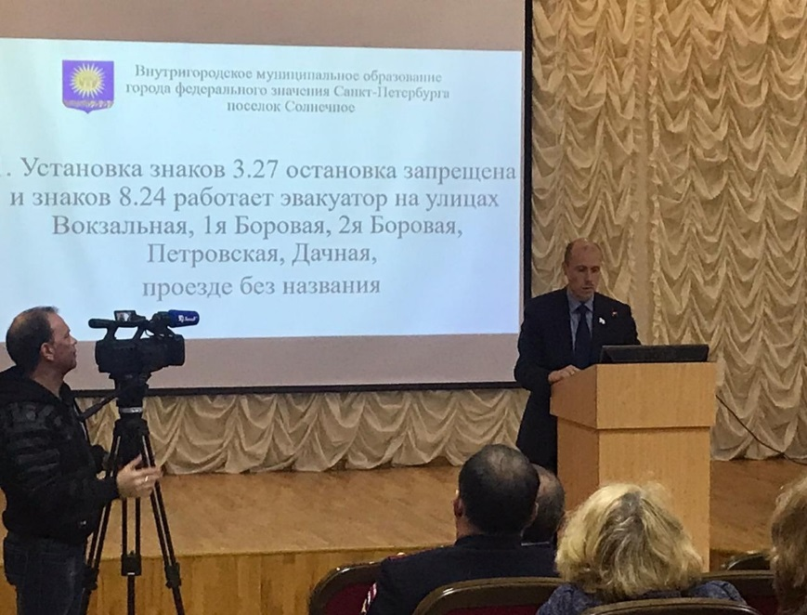
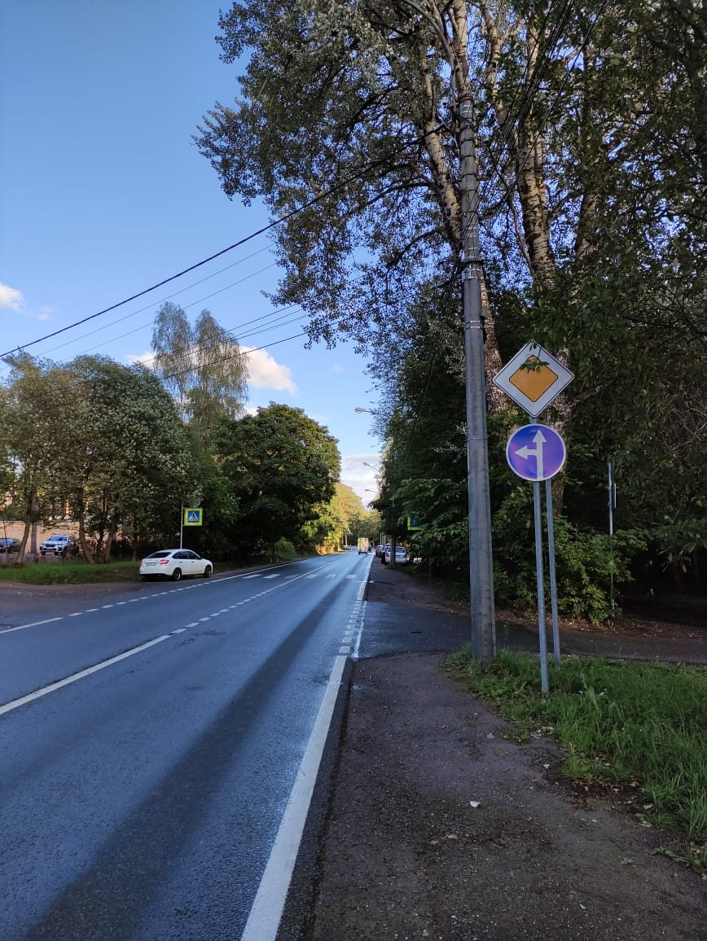
Изменение дорожного движения на территории поселка

Slide 46
Произведен ремонт дренажной канавы около библиотеки

Slide 47
Установка нерегулируемого пешеходного перехода через Приморское шоссе с ул.Колхозная

Slide 48
Произведена рубка 28 аварийных деревьев угроз

Slide 49
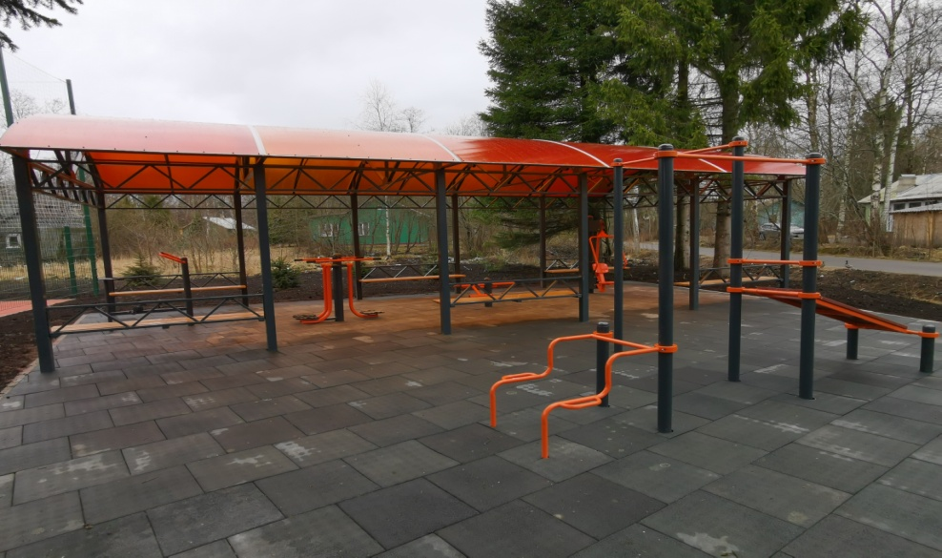
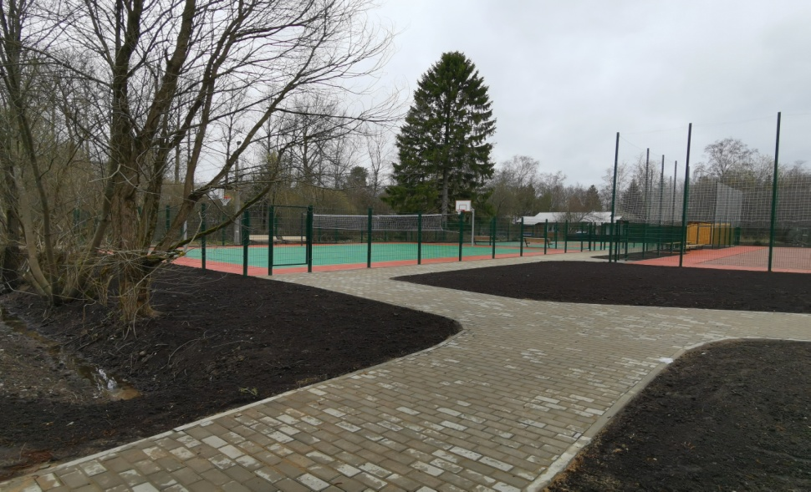
Спортивная площадка Советская 9

Slide 50
Утверждена единая программа освещения посёлка Солнечное до 2024 года

Slide 51
СПАСИБО ЗА ВНИМАНИЕ

